Slide 1
2025年胰腺癌治疗进展年终盘点
姜志超 教授
中国医学科学院肿瘤医院

Slide 2

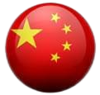
胰腺癌诊疗的临床困境：发病率上升，起病隐匿，预后差，死亡率高
发病率升高
复发转移率高
死亡率极高
全球胰腺癌发病率
中国胰腺癌发病率
胰腺癌死亡发病比大于0.94
是常见恶性肿瘤中最高的瘤种
14%
51%
v
胰腺癌术后复发转移率高达
胰腺癌
94%
51.1万例
s
44.4万例
69%~80%
11.9万例
肝癌
91%
5.83万例
1990
2022
1990
2022
胃癌
71%
早期诊断率低
手术切除率低
五年生存率低
起病隐匿，早期症状不明显
诊断时转移性分期
大于60%
诊断时可切除胰腺癌小于15%
超过85%胰腺癌患者
需要系统性药物治疗
胰腺癌治疗方法有限，五年生存率
约为10%
60%
<15%
10%
初诊为转移性胰腺癌，%
初诊为可切除胰腺癌，%
胰腺癌五年生存率，%
1. Bray F, et al. CA Cancer J Clin. 2024 May-Jun;74(3):229-263. 2. 中华肿瘤杂志. 2024年3月第46卷第3期. 3. SUN YAT-SEN UNIVERSITY CANCER CENTER Cameron JL Et Al. Ann Surg 2006;244:10–15.
4. SIEGEL R L, et al. Cancer statistics, 2023. CA A Cancer J Clinicians, 2023, 73(1):17-48. 5. WANG Y A, YAN Q J, FAN C M, et al. Sci China Life Sci, 2023, 66(11): 2515-2526.
6. JU W, et al. Sci China Life Sci, 2023, 66(5): 1079-1091. 7. Z Ian Hu, et al. Nat Rev Gastroenterol Hepatol. 2024 Jan;21(1):7-24. doi: 10.1038/s41575-023-00840-w. Epub 2023 Oct 5.

Slide 3

胰腺癌药物治疗现状：以化疗为基础，靶向探索多以失败告终
化疗仍为胰腺癌主要治疗手段，常用方案包括AG、FOLFIRINOX等，奥拉帕利、尼妥珠单抗具有一定疗效，但获益人群有限
N064A研究
帕尼单抗+化疗+放疗
mOS 12m ，毒性强，未达到终点。不建议进一步研究
厄洛替尼+GEM vs GEM
mOS: 6.24m vs 5.91m，延长0.33月，P=0.038，获FDA批准
S0205研究
GEM vs GEM+西妥昔单抗
mOS: 6.3m vs 5.9m
未改善预后
N064B研究
GEM+厄洛替尼+帕尼单抗 vs GEM+厄洛替尼
mOS 4.2m vs 8.3m ，P=0.1792，毒性增加。不推荐双靶联合
NOTABLE研究
尼妥珠单抗+GEM vs GEM
mOS： 10.9m vs 8.5m，NMPA获批
Polo研究
奥拉帕利 vs 安慰剂
OS未达到， FDA批准用于一线维持治疗
靶向探索
1997
2005
2009
2010
2011
2013
2019
2022
2023
MPACT研究
AG vs GEM
mOS：8.7m vs 6.6m，P<0.001
GEM vs 5-FU
mOS: 5.65m vs 4.41m，P=0.0025
GEM获FDA批准
GEM+CAP vs GEM
mOS ：7.1m vs 6.2m，HR=0.86，P=0.08
ACCORD11研究FOLFIRINOX vs GEM
mOS 11.1m vs 6.8m，P<0.001
NAPOLI 3研究
NALIRIFOX vs AG
mOS ：11.1m vs 9.2m，P<0.05
化疗
基石
GEST研究
GEM vs S-1 vs GS
mOS：8.8m vs 9.7m vs 10.1m
S-1非劣于GEM
取得阳性结果
1. Moertel CG, et al. Lancet. 1969 Oct 25;2(7626):865-7. 2. H A Burris 3rd, et a. J Clin Oncol . 1997 Jun;15(6):2403-13. 3. P. A. Philip, 2007 ASCO. org/10.1200/jco.2007.25.18_suppl.lba4509 4. David Cunningham, et al. J Clin Oncol . 2009 Nov 20;27(33):5513-8. doi: 10.1200/JCO.2009.24.2446.5. Malcolm J. Moore, et al. 2007 ASCO. https://doi.org/10.1200/JCO.2006.07.952 6. Thierry Conroy, et al. N Engl J Med 2011;364:1817-1825. DOI: 10.1056/NEJMoa101192. 7. Hideki Ueno, et al. J Clin Oncol . 2013 May 1;31(13):1640-8. doi: 10.1200/JCO.2012.43.3680. 8. Conroy T, et al. N Engl J Med. 2011 May 12;364(19):1817-25. doi: 10.1056/NEJMoa1011923. 9. Von Hoff DD, et al. N Engl J Med. 2013 Oct 31;369(18):1691-703. doi: 10.1056/NEJMoa1304369. Epub 2013 Oct 16. 10. Wainberg ZA, Melisi D, Macarulla T, et al. Lancet. 2023 Sep 11:S0140-6736(23)01366-1. doi: 10.1016/S0140-6736(23)01366-1.

Slide 4
目录
01
可切除/临界可切除胰腺癌：解锁手术之钥，围手术期治疗的突破与探索
02
局部进展期胰腺癌：拨开治疗迷雾，跃升疗效新高度
03
转移性胰腺癌：从“山穷水尽”到“百药争鸣”，靶向与免疫初见曙光

Slide 5

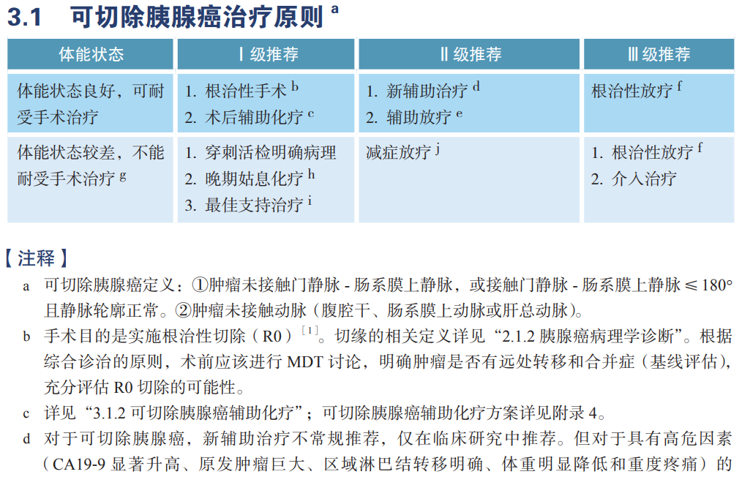
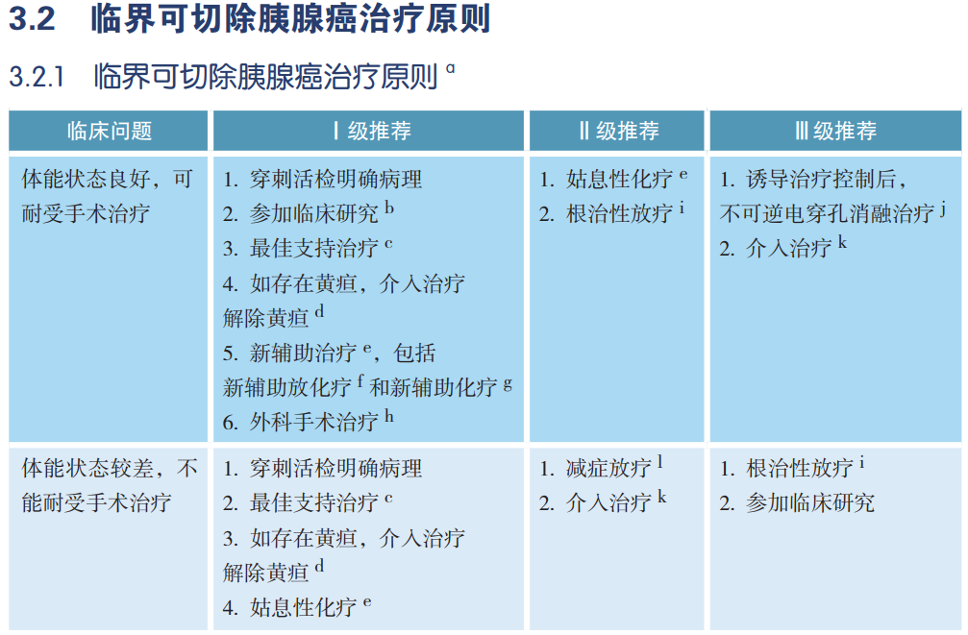
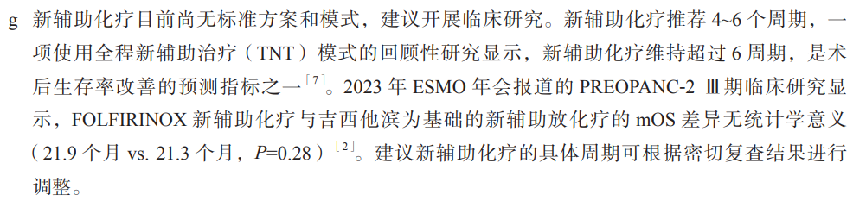
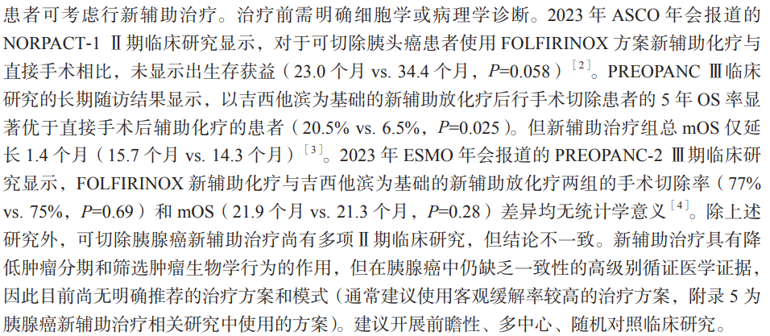
可切除或临界可切除胰腺癌：新辅助治疗价值、方案和模式仍在探索中
可切/临界可切除PC治疗现状及未解决问题
新辅助研究探索方向
新辅助治疗的价值、最佳方案及治疗模式尚存争议
可切除PC：根治术+术后辅助化疗为首选，新辅助治疗缺乏高级别循证医学证据（II级推荐）
临界可切除PC：新辅助治疗及手术为I级推荐，标准治疗方案和模式需进一步探讨
1.可切除PC：围术期策略间的比较
新辅助化疗+手术+辅助化疗 vs. 手术+辅助化疗
GS方案（JSAP05研究）
AG序贯mFOLFIRINOX（CISPD-1研究）
2. 可切除/临界可切除PC：
最佳新辅助治疗模式？新辅助化疗时长？
FOLFIRINOX vs 吉西他滨+放疗（PREOPANC-2研究）
PAXG vs mFOLFIRINOX （首次随机分组） 、长程6个月 vs 短程4个月（第二次随机分组） （CASSANDRA-PACT-21研究）
2024 CSCO胰腺癌诊疗指南

Slide 6
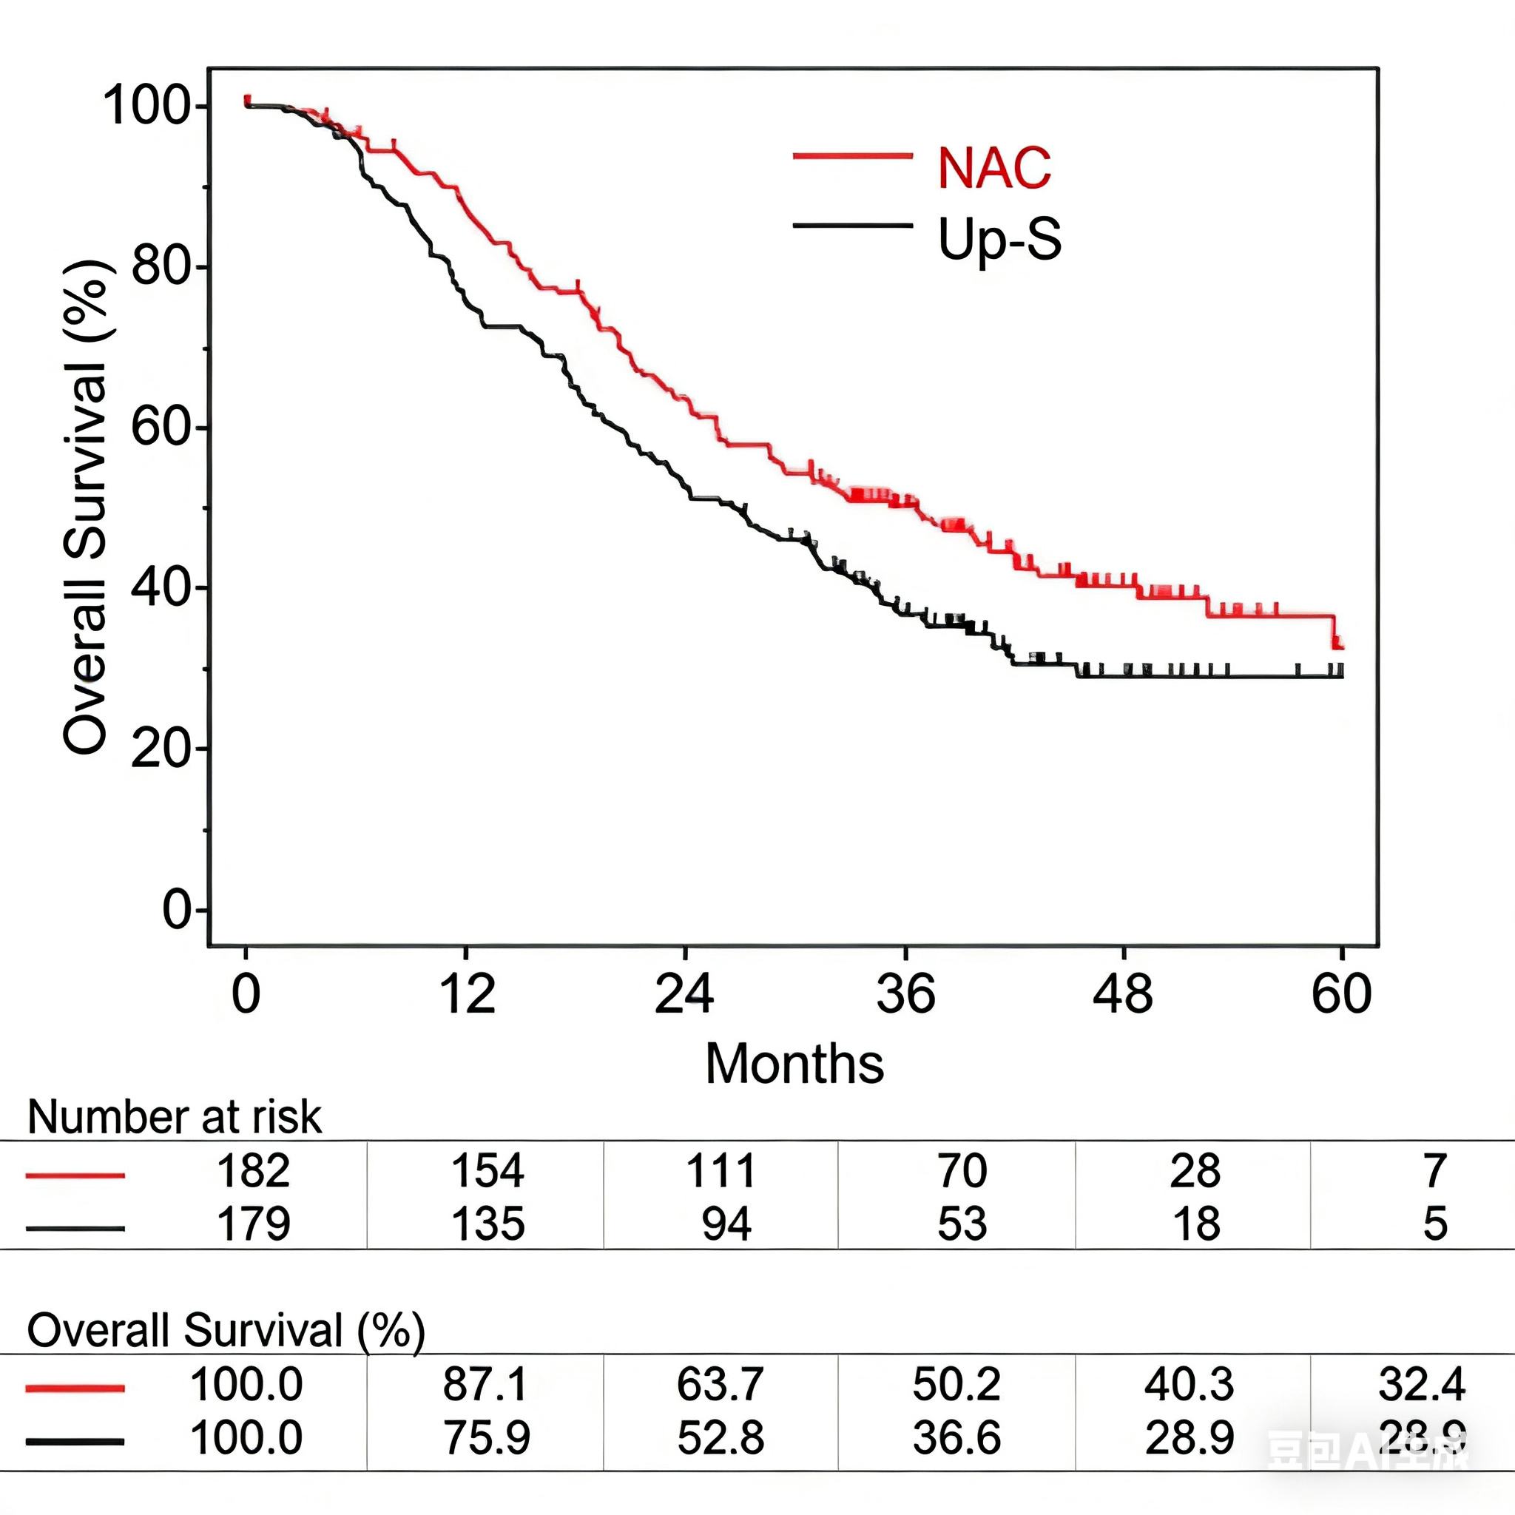
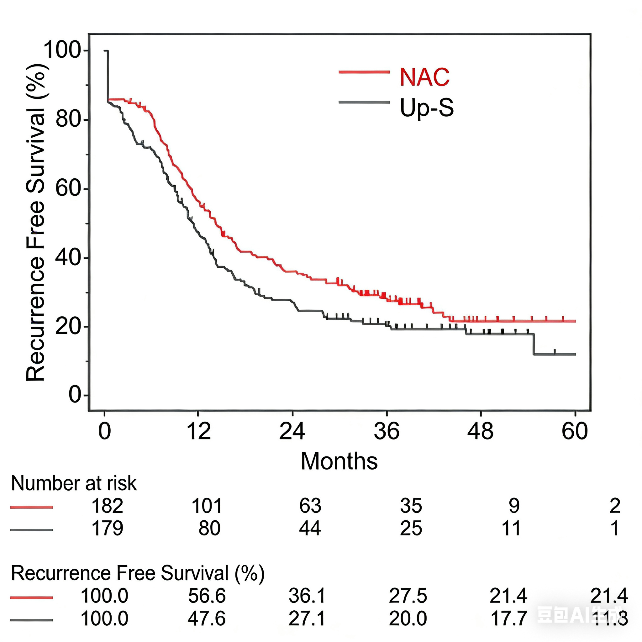
可切除PC：新辅化疗 vs. 辅助化疗
Prep-02/JSAP05 II/III期研究
GS 新辅助化疗，较S1辅助化疗，显著延长OS_{（37 vs. 26.6月）}，死亡风险下降27%，有效降期，安全可控
多中心、随机对照II/III期研究，旨在评价GS新辅助化疗+手术+辅助化疗 vs. 手术+辅助化疗在可切除PC的疗效和安全性
纳入标准
年龄为20-79岁
经组织学或细胞学确诊为胰腺导管腺癌
局部肿瘤，无远处转移至肝脏、腹膜、肺等
R0/R1可切除肿瘤，未侵犯肝动脉、腹腔动脉或肠系膜上动脉
适合根治性切除
ECOG PS 0或1
器官功能正常
新辅助化疗（ NAC-GS ，N=182）
主要终点
切除率（II期）
OS（III期）
次要终点
不良事件
无复发生存
已切除病例的复发模式
残留肿瘤状态
淋巴结转移
肿瘤标志物动力学
剂量强度
影像学和病理学反应
吉西他滨 1000mg/m² IV，d1、d8 + S-1 40-60mg，PO，bid，d1-14，
每3周为一周期，共2周期
手术
（化疗结束后的2到4周，最多6周内）
S-1辅助治疗 6个月
N=364
R
1:1
手术
（入组后8周内）
手术组（ UPS ，N=182）
入组时间： 2013年1月至2016年1月
首次证实新辅助化疗可显著延长RPC患者OS及RFS的III期研究
新辅助治疗提高R0切除率，有效降期，显著降低术后肝转移风险
OS
RFS
指标​​ | ​​NAC-GS组​​ | ​​UPS组​​ | ​​P值​​
​​手术切除率​​ | 87.1% | 90% | >0.05
​​R0切除率​​ | 91.1% | 85.9% | 0.23
​​淋巴结阳性率​​ | 59.2% | 81.4% | <0.01
​​病理缓解率​​（Evans IIb/III级） | 14.4% | 2.8% | <0.01
​​肝转移复发率​​ | 30.0% | 47.9% | <0.01
新辅助 37月
辅助 26.6月
RFS, %
新辅助 14.3月
OS, %
辅助 11.3月
HR=0.73，p=0.018
5.4月
HR=0.77，p=0.030
安全性：
NAC-GS组3/4级不良事件率72.6%（主要为白细胞或中性粒细胞减少），无治疗相关死亡
两组术后并发症率（~48%）和死亡率（0%）无差异
28.9
32.4
28.9
11.8
Unno M, et.al. Ann Surg. 2025 Apr 16.
UPS，直接手术组；NAC-GS，新辅助吉西他滨联合S-1；OS，总生存期；RPC，可切除胰腺癌

Slide 7
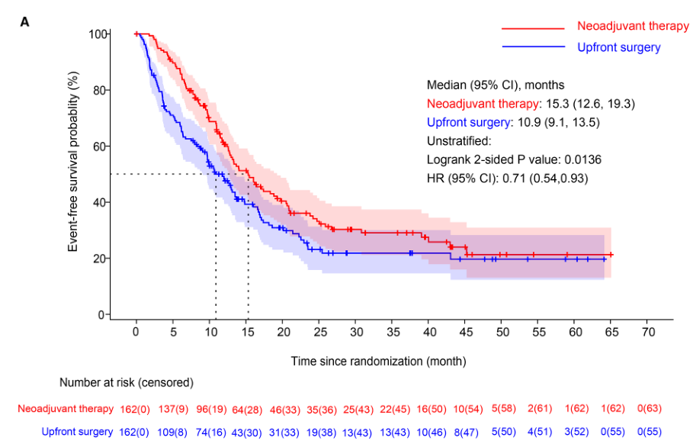
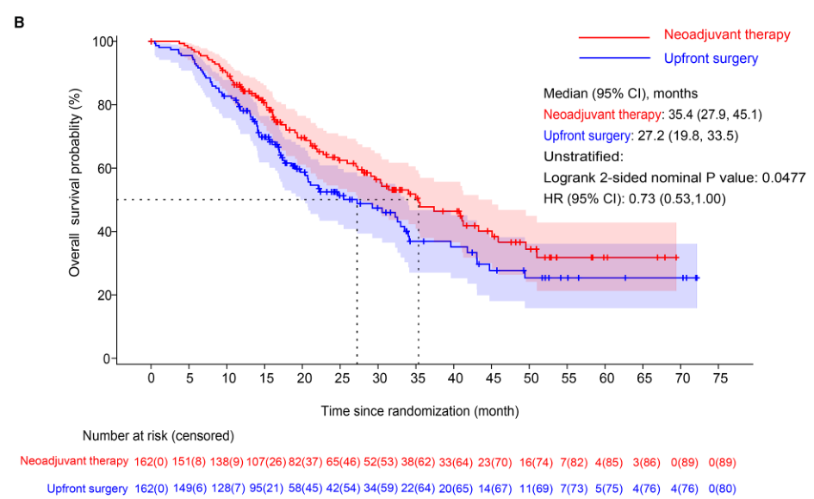
可切除PC：新辅化疗 vs. 辅助化疗
CISPD-1 III期研究
AG序贯mFOLFIRINOX新辅助化疗，较辅助化疗，显著延长EFS_{（15.3 vs. 10.9月）}及OS_{（35.4 vs. 27.2月)}
3期随机对照研究(NCT03750669)，比较AG方案序贯mFOLFIRINOX新辅助治疗 vs 辅助化疗在可切除胰腺癌中的疗效和安全性
研究设计
D1、8、15：
白蛋白结合型紫杉醇125mg/m²
+吉西他滨 1000mg/m²
D29、D43：
改良FOLFIRINOX方案*
手术#
(4周内)
辅助治疗 4周期
纳入标准
年龄为18-75岁
经组织学或细胞学确诊为胰腺导管腺癌
ECOG PS 0或1
血液、肝脏和肾功能良好
新辅助治疗组
12周内进行
方案由肿瘤内科医生根据术后恢复情况和体能状态决定，首选吉西他滨+卡培他滨
N=324
R
1:1
辅助治疗 6周期
直接手术组
主要终点
EFS
次要终点
OS、安全性、新辅助治疗组的ORR、新辅助治疗后血清CA 19-9水平变化
*奥沙利铂 68mg/m²、亚叶酸钙400mg/m²、伊立替康135mg/m²， 5-氟尿嘧啶2400mg/m² 46h持续输注；#黄疸患者接受胆道引流；若随机化后2周后胆红素水平仍≥正常上限1.5倍，直接进行手术
入组时间：2018年10月至2024年5月
主要终点：EFS
次要终点：OS
 | 新辅助治疗组(n=137)
最佳缓解
CR | 1 (0.7%)
PR | 45 (32.8%)
SD | 79 (57.7%)
PD | 9 (6.6%)
NE | 3 (2.2%)
ORR，n(%)[95%CI] | 46 (33.6%)[25.7-42.1]
DCR，n(%)[95%CI] | 125 (91.2%)[85.2-95.4]
R0切除率 | 87.4%
CA 19-9，U/mL
基线 | 325.1 (59.3,1080.5)
新辅助治疗后 | 95.9 (15.4,400.0)
阴性 | 27 (19.7%)
正常化 | 22 (16.1%)
≥50%降低 | 46 (33.6%)
<50%降低 | 20 (14.6%)
升高 | 22 (16.1%)
 | 新辅助化疗 | 辅助化疗
中位值(95%CI)，月 | 15.3 (12.6,19.3) | 10.9 (9.1,13.5)
未分层
Log-rank双侧P值 | 0.0136
HR(95%CI) | 0.71 (0.54,0.93)
 | 新辅助化疗 | 辅助化疗
中位值(95%CI),月 | 35.4 (27.9,45.1) | 27.2 (19.8,33.5)
未分层
Log-rank双侧P值 | 0.0477
HR(95%CI) | 0.71 (0.53,1.00)
新辅助治疗组
直接手术组
新辅助治疗组
直接手术组
EFS, %
OS, %
4.4月
8.2月
约70% 患者CA199降低50%以上、正常化或达阴性
风险患者数(删失)
随机分组后时间(月)
随机分组后时间(月)
风险患者数(删失)
EFS，无事件生存期；OS，总生存期；CA19-9，糖类抗原19-9；ORR，客观缓解率
Bai X, et al. Cancer Cell. 2025 Oct 9:S1535-6108(25)00401-5.
ECOG PS，东部肿瘤协作组体力状态

Slide 8
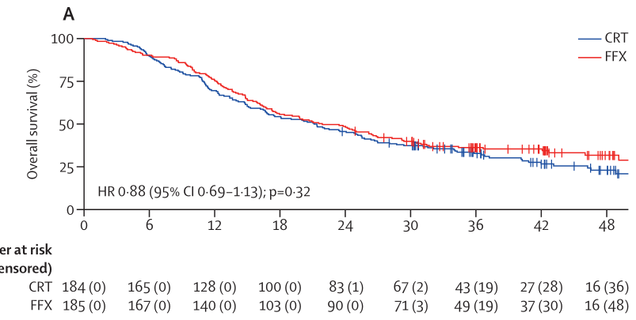
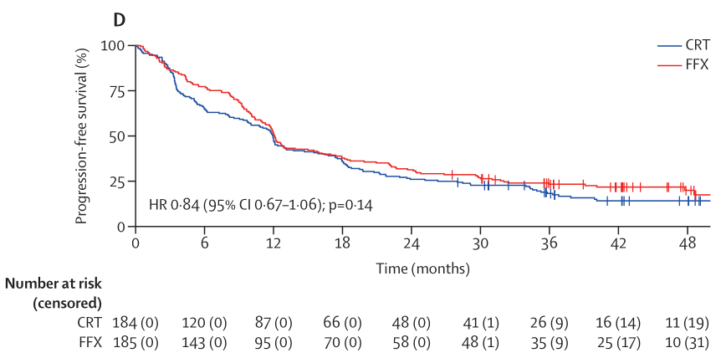
可切除/临界可切除PC：新辅助化疗 vs. 新辅助同步放化疗
PREOPANC-2 III期研究
模式优化
术前FOLFIRINOX与术前同步放化疗+辅助化疗相比，OS_{（21.9 vs.21.3月）}及PFS _{（12.1 vs.11.9月）}相当
III期随机对照研究，评估与基于吉西他滨的新辅助放化疗+辅助吉西他滨相比，新辅助FOLFIRINOX在可切除或临界可切除PDAC患者中的疗效
纳入标准
年龄≥18岁
经组织学或细胞学证实为可切除或临界可切除PDAC，无远处转移证据
WHO体力状态评分0或1
随机分组前4周内，通过多期CT评估可切除性
FOLFIRINOX (FFX) 组
FOLFIRINOX治疗
8个周期
手术
无辅助化疗
R
1:1
N=375
主要终点
OS
吉西他滨治疗3个周期+放疗
(第2周期同步进行，总剂量36Gy，
分15次照射，持续3周)
吉西他滨治疗
4个周期
同步放化疗 (CRT) 组
FOLFIRINOX治疗：每14天为一个周期，具体方案为：奥沙利铂85mg/m²静脉注射(IV)，伊立替康180mg/m² IV，亚叶酸钙400mg/m² IV，随后静脉推注氟尿嘧啶400mg/m²，再以2400mg/m²的剂量持续IV氟尿嘧啶46小时；吉西他滨治疗：每个28天周期的第1、8、15给药1000mg/m² IV，其中第1周期和第3周期仅在第1、8天给药，放疗期间吉西他滨剂量保持不变
入组时间：2018年6月5日至2021年1月28日
FFX组 vs CRT组
mOS=21.9个月 vs 21.3个月
P=0.32
FFX组 vs CRT组
mPFS=12.1个月 vs 11.9个月
P=0.14
近期疗效
FOLFIRINOX与CRT，手术切除率（77% vs. 75%，p=0.69）、R0切除率（60% vs. 67%，p=0.25)）、pCR率（10% vs. 5%，p=0.28）无明显差异
CRT组ypN0率显著提高 （58% vs. 47%，p=0.0073）
OS(%)
PFS(%)
安全性
≥ 3级AEs：FOLFIRINOX 67%、CRT 60%
FOLFIRINOX≥3级腹泻和低钾血症发生率高于CRT， 分别为 23% 和1% ，13%和3%；中性粒细胞减少率相当，25%和22%
治疗相关死亡率两组均约1%
术后主要并发症发生率未见显著差异
风险患者数(删失)
时间(月)
风险患者数(删失)
时间(月)
Janssen QP, et al. Lancet Oncol. 2025 Oct;26(10):1346-1356.
CRT，吉西他滨为基础的放化疗；FFX，FOLFIRINOX；mITT，改良意向性治疗；mOS，中位总生存期；mPFS，中位无进展生存期

Slide 9
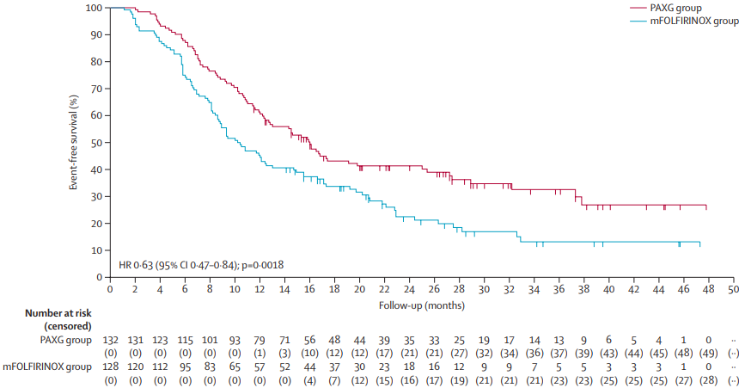
可切除/临界可切除PC：新辅助化疗 vs. 新辅助化疗
CASSANDRA-PACT-21 III期研究
方案优化
新辅助PAXG较mFOLFIRINOX，显著延长EFS_{（16 vs. 10.2月）}，3年EFS率提高20%，且耐受性良好
随机、对照、III期研究，比较PAXG和mFOLFIRINOX新辅助治疗可切除/临界可切除胰腺癌患者的疗效和安全性
PAXG
关键纳入标准
首次随机分组
顺铂 30mg/m² IV
白蛋白结合型紫杉醇 150mg/m² IV
卡培他滨 1250mg/m² OS(第1-14天)
吉西他滨 800mg/m² IV
第二次随机分组
长程术前化疗
研究设计
病理诊断为PDAC
I-III期
可切除/临界可切除*
KPS>60%
年龄>18岁且≤75岁
无既往治疗史
继续原方案
化疗2个月
手术
1:1
按中心和CA19-9 (<5/≥5U/mL)分层
每14天一次，持续4个月
无疾病进展或
限制性毒性
1:1
按既往化疗方案分层
mFFX
短程术前化疗
N=260
5-氟尿嘧啶 2400mg/m² IV(46小时)
亚叶酸 400mg/m² IV
伊立替康 150mg/m² IV
奥沙利铂 85mg/m² IV
手术
继续原方案
化疗2个月
主要终点：TT人群EFS
次要终点：ITT人群中的总生存期 (OS)、影像学缓解率、CA19-9水平、病理学缓解率、切除率、毒性反应和生活质量 (QoL)
每8周进行一次CT扫描；每4周检测一次CA19-9
主要终点：EFS
PAXG方案DCR率、CA19-9缓解率、pCR率更佳，术中/术后转移率更低
首次随机研究结果
179例事件 | PAXG | mFFX
中位EFS(95%CI) | 16.0(12.4-19.8) | 10.2(8.6-13.5)
1年EFS率(95%CI) | 61%(57-65%) | 45%(41-50%)
3年EFS率(95%CI) | 33%(28-37%) | 13%(10-17%)
HR(95%CI) | 0.63(0.47-0.84)
p值 | 0.0018
 | PAXG (N=132) | mFFX (N=128) | 95% CI | p值
RECIST最佳缓解：PR/SD/PD % | 46/52/2 | 39/52/9
DCR率 | 98% | 91% | 1.02-1.14 | 0.01
CA19-9缓解≥50% | 88% | 64% | 1.15-1.65 | <0.001
切除率 | 75% | 67% | 0.96-1.30 | 0.16
pCR率 | 4(3%) | 0 |  | 0.047
无淋巴结转移(N0) | 36% | 23% | 1.06-2.33 | 0.02
R0 | 67(51%) | 66(52%) | 0.83-1.35 | 0.63
术中/术后转移 | 6(5%) | 15(12%) | 1.01-1.14 | 0.03
无事件生存率(%)
5.8月
安全性和耐受性
PAXG ≥ 3级 中性粒细胞减少发生率更高（42% vs. 29%），余无显著差异
mFOLFIRINOX治疗中断率更高（47% vs 28%），主要原因为毒性和疾病进展，导致完成术前和术后治疗的患者更少。
总体QoL评分在两组间无显著差异，但mFOLFIRINOX治疗第4个月时，恶心、呕吐和总体症状负担等多个QoL领域表现出更明显的恶化。
风险患者数
月
1. Michele Reni, et al. 2025 ASCO. Abstract # LBA4004. 2. Reni M, et.al. Lancet. 2025 Nov 20:S0140-6736(25)01685-X.
PDAC，胰腺导管腺癌；KPS，Karnofsky体能状态评分；NCCN，美国国家综合癌症网络；IV，静脉注射；OS，口服

Slide 10
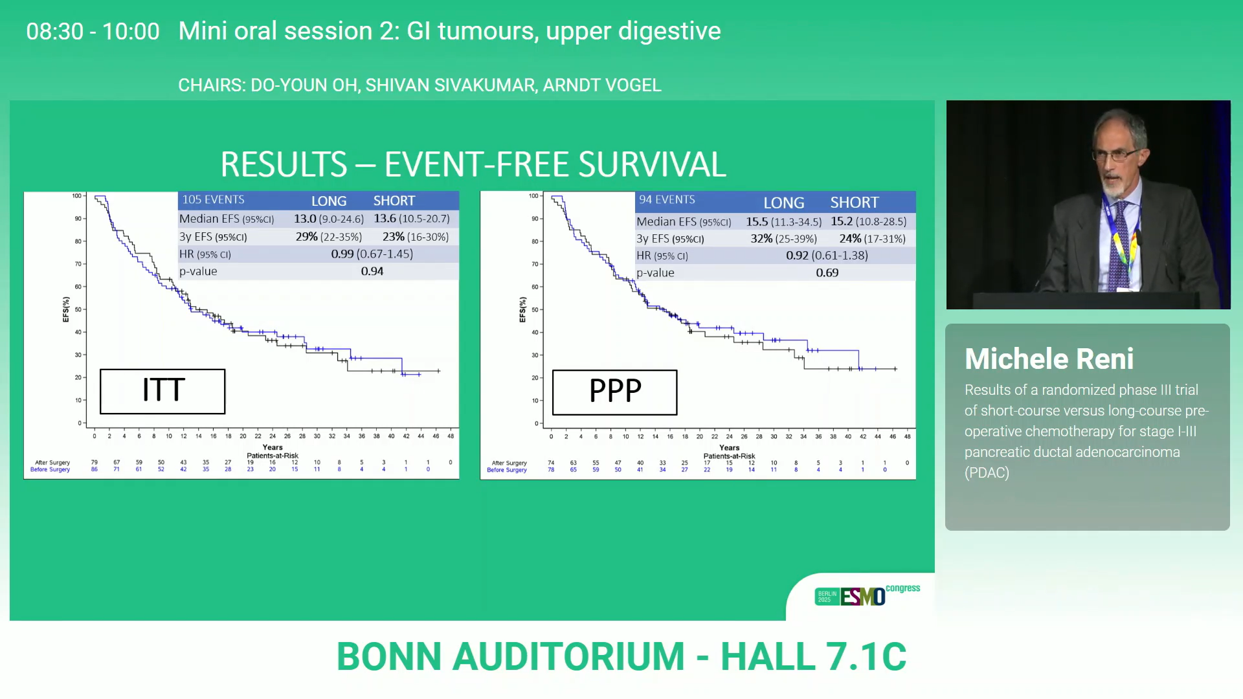
可切除/临界可切除PC：新辅助化疗时长
CASSANDRA-PACT-21研究
时长探索
6个月与4个月新辅助化疗EFS无统计学差异_{（13 vs. 13.6月）}，但CA199缓解率、N0比例、pCR率、治疗完成率显著提高
第二次随机分组结果，旨在比较长程（术前治疗6个月）或短程（术前4个月+术后2个月）的围手术期治疗模式
主要研究终点-EFS
105例事件 | 长期 | 短期
mEFS (95%CI) | 13.0(9.0-24.6) | 13.6(10.5-20.7)
3年EFS (95%CI) | 29%(22-35%) | 23%(16-30%)
HR(95%CI) | 0.99(0.67-1.45)
p值 | 0.94
94例事件 | 长期 | 短期
中位EFS(95%CI) | 15.5(11.3-34.5) | 15.2(10.8-28.5)
3年EFS(95%CI) | 32%(25-39%) | 24%(17-31%)
HR(95%CI) | 0.92(0.61-1.38)
p值 | 0.69
第二次随机分组后化疗周期数 | 长程 N=78 | 短程 N=74 | p 值
0 | 0 | 15(20%)
1 | 0 | 3(4%)
2 | 5(6%) | 8(11%)
3 | 18(23%) | 10(14%) | 0.00001
4 | 55(71%) | 38(51%)
年
年
剂量强度 | 长程 | 短程
5-FU | 83% | 54%
伊立替康 | 73% | 51%
奥沙利铂 | 75% | 51%
顺铂 | 85% | 61%
白蛋白结合型紫杉醇 | 78% | 58%
卡培他滨 | 57% | 40%
吉西他滨 | 74% | 54%
术后
风险患者数
术后
风险患者数
术前
术前
次要研究终点
ITT分析 | 长程 N=86 | 短程 N=79 | p值
RECIST最佳疗效PR(%) | 49(57) | 37(47) | 0.19
CA19-9缓解≥50% | 58/60(97%) | 41/49(84%) | 0.02
切除率 | 69(80%) | 69(87%) | 0.22
病理完全缓解 | 4(5%) | 0 | 0.05
N0 | 39(45%) | 21(27%) | 0.01
R0 | 53(62%) | 46(58%) | 0.66
Michele Reni, et al. 2025 ESMO. Abstract LBA85.

Slide 11
小结
可切除胰腺癌：与辅助化疗相比， GS或AG序贯FOLFIRINOX新辅助化疗可显著延长患者EFS及OS。
可切除或临界可切除胰腺癌：
新辅助模式探索：FOLFIRINOX新辅助化疗与同步放化疗，生存结局相当
新辅助化疗方案优化：PAXG较FOLFIRINOX显著延长EFS，耐受性良好
新辅助化疗时长探讨：长程 (6个月) 与短程 (4个月)EFS无统计学差异，但治疗完成率更高
不同强度新辅助化疗方案在可切除PC患者中疗效是否存在差异？如何平衡疗效及安全性优化或选择治疗方案？
研究名称 | 研究人群 | 研究类型 | 研究设计 | 样本量 | 主要终点 | 差异 | R0切除 | 其它生存数据
Prep-02/JSAP05 | RPC | RCT II/III期 | 吉西他滨+S-1×2周期→手术→S1 6个月 （新辅助6周） | 182 | OS（III期） 37.0 vs 26.6 | HR=0.73 p=0.018 | 91.1% | RFS 14.3 vs 11.3 P=0.030
 |  |  | 手术→S-1 6个月 | 182 |  |  | 85.9%
CISPD-1 | RPC | RCT III期 | AG+mFOLFIRINOX→手术→首选AG×4周期 （新辅助8周） | 162 | EFS 15.3 vs 10.9 | HR=0.71 P=0.0136 | 87.4% | OS 35.4 vs 27.2 P=0.0477
 |  |  | 手术→首选AG×6周期 | 162 |  |  | 79.9%
PREOPANC-2 | RPC / BRPC | RCT III期 | FOLFIRINOX ×8周期→手术 | 185 | OS 21.9 vs 21.3 | HR=0.88 P=0.32 | 60% | PFS 12.1 vs 11.9 P=0.14
 |  |  | 同步放化疗 (吉西他滨×3周期+放疗) →手术→吉西他滨×4周期 | 184 |  |  | 67%
CASSANDRA-PACT-21 | RPC / BRPC | RCT III期 | 首次随机：新辅助PAXG vs mFOLFIRINOX 4个月 | 132 | EFS （16.0 vs 10.2） | HR=0.63 P=0.0018 | 51% | /
 |  |  |  | 128 |  |  | 52%
 |  |  | 无进展者二次随机： 长程（化疗2月→手术）vs 短程（手术→ 化疗2月） | 79 | EFS （13.0 vs 13.6） | HR=0.99 P=0.94 | 62% | /
 |  |  |  | 86 |  |  | 58%

Slide 12
目录
01
可切除/临界可切除胰腺癌：解锁手术之钥，新辅助治疗的突破与探索
02
局部进展期胰腺癌：拨开治疗迷雾，跃升疗效新高度
03
转移性胰腺癌：从“山穷水尽”到“百药争鸣”，靶向与免疫初见曙光

Slide 13

局部进展期胰腺癌以姑息化疗为主，方案参考转移性胰腺癌，亟需探索新治疗手段
局部进展期胰腺癌（LAPC）约占30%，虽无远处转移，但因肿瘤局部浸润广泛合并周围重要血管受累，通常无法达到根治性切除。同时易合并疼痛，严重者影响患者生活质量。局部进展期胰腺癌预后差，mOS约1年。
姑息化疗为LAPC主要治疗手段，方案参考转移性胰腺癌，根据体力状况选择化疗方案，但疗效有限。
不同化疗方案对比研究，总生存无差异，且在化疗基础上联合放疗或靶向治疗III期研究均失败
2021年，AG vs Gem
2022年，mFFX vs AG
2023年，FFX vs GEM
意大利GISCAD 研究 (II期)
AG vs Gem
mOS：12.7m vs 10.6m
HR 0.72，p=0.075
日本JCOG-1407研究(II期)：
mFOLFIRINOX vs AG
mOS 23.0m vs 21.3m
p ＞0.05
法国NEOPAN研究(III期)：
FOLFIRINOX vs Gem
mOS 15.7m vs 15.4m
HR 1.02，P=0.95
LAPC研究探索方向：
√ 3周期后PD率达终点
√ 1年OS率达终点
√ PFS达终点，但OS无获益
1、系统化疗方案优化？
2、系统化疗联合局部治疗？
转化治疗+手术？
系统化疗+放疗？
3、创新疗法如何破局？
2008年，诱导放化疗
2016年，序贯放化疗
2021年，序贯放化疗
2025年，Pamrevlumab
法国FFCD/SFRO研究(III期)
诱导放化疗 vs 化疗
mOS：9.5m vs 8.6m
HR 1.03，P = 0.83
欧洲LAP07研究（III期）
1、诱导化疗+放化疗 vs 化疗：mOS：16.5m vs 15.2m
HR 1.03，P = 0.83
2、厄洛替尼+化疗 vs 化疗：
mOS：11.9m vs13.6m
HR 1.2，P = 0.09
德国CONKO-007研究(III期)
诱导化疗+放化疗 vs 化疗
mOS：15m vs 15m
HR 0.98，P = 0.71
全球LAPIS研究(III期)：
结缔组织生长因子单克隆抗体
Pam+化疗 vs 化疗
mOS：17.3m vs 17.9m
HR 1.08，p=0.55
厄洛替尼维持治疗
1. 中国抗癌协会.中国肿瘤整合诊治指南(CACA)2025版. 2. 中国临床肿瘤学会（CSCO）胰腺癌诊疗指南2024. 3. NCCN胰腺癌诊疗指南2025. 4. JAMA. 2016 May 3;315(17):1844-53. 5. Okusaka T, et.al. J Cancer Res Clin Oncol. 2017 Jun;143(6):1053-1059. 6. Eur J Cancer. 2023 Mar:181:135-144. 7. J Clin Oncol. 2025 May 16:JCO2402210 8. Brown ZJ, et.al. Br J Surg. 2022 Dec 13;110(1):34-42. 9. S. Cascinu et al. Eur J Cancer. 2021 May:148:422-429. Epub 2021 Mar 31. 10. Masato Ozaka et al. Eur J Cancer. 2023 Mar:181:135-144. Epub 2022 Dec 27. 11. Ducreux M, et al. J Clin Oncol. Published online May 16, 2025. doi:10.1200/JCO-24-02210 12. B. Chauffert, et al. Annals of Oncology 19: 1592–1599, 2008 13. Pascal Hammel,et al. JAMA. 2016;315(17):1844-1853. 14. Fietkau. ASCO 2022. Abstr 4008. 15. Vincent J,et al. 2025 ASCO Gl. Rapid Oral 675.

Slide 14
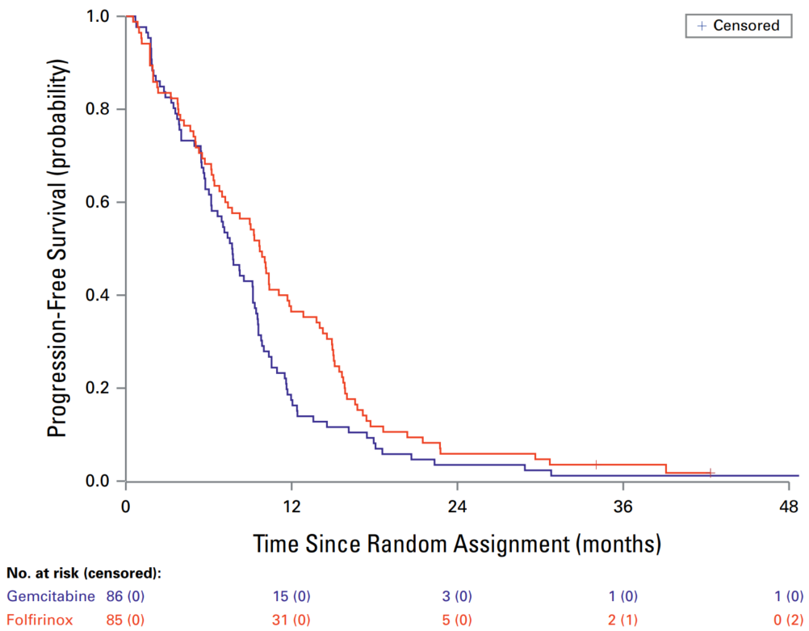
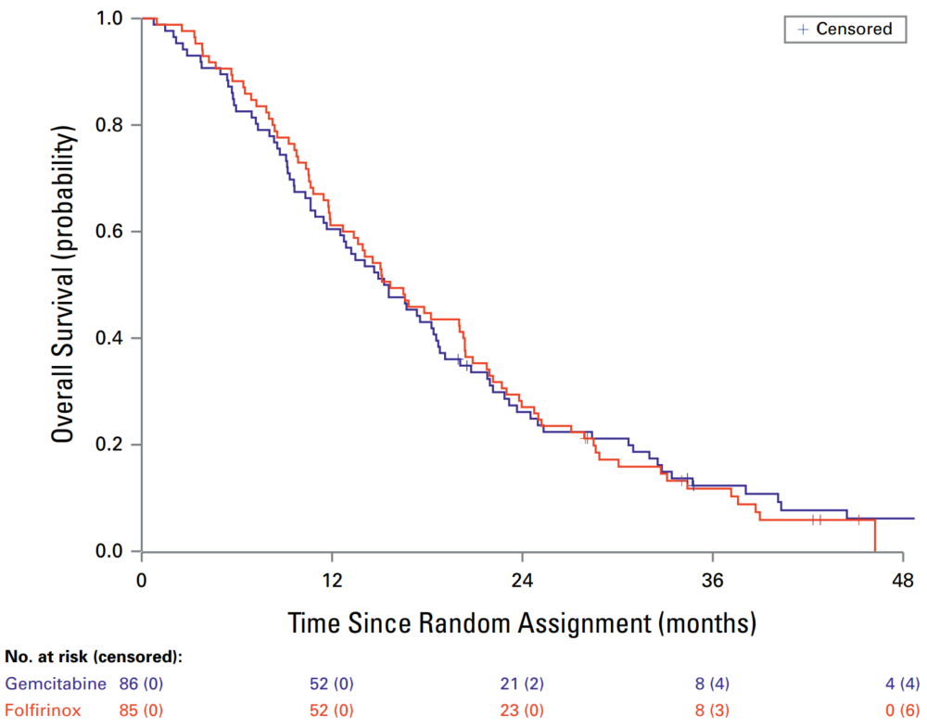
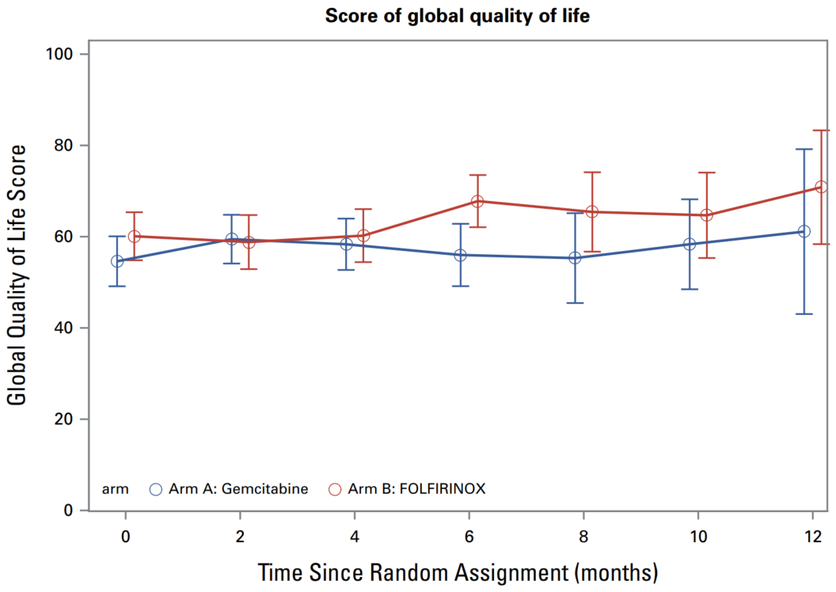
LAPC化疗方案优化
PRODIGE 29-UCGI 26 (NEOPAN) III期研究
FOLFIRINOX方案较GEM单药显著延长PFS_{（9.7 vs. 7.7月）}，ORR提高了27.3%，但OS无进一步获益
研究设计：多中心、随机、III期研究
FOLFIRINOX 6个月
奥沙利铂85 mg/m²，伊立替康180 mg/m²，亚叶酸钙400 mg/m²，氟尿嘧啶2400 mg/m²，每2周一次
N=85
经组织学或细胞学确诊的局部进展期胰腺癌患者
未接受过化疗
ECOG PS ≤ 1
年龄 ≥18岁
主要终点: PFS
次要终点: OS、TTP（至治疗失败时间）、生活质量、安全性
  N=171
治疗直至进展或不能接受的AE事件
每8周进行CT扫描
1:1
N=86
吉西他滨（Gem）6个月
1000 mg/m² IV，每周一次，qw 7/8，
然后转为qw 3/4
分层因素：各中心、肿瘤部位（胰头是/否）、ECOG PS(0 vs 1) 和年龄（≤60岁 vs > 60岁）
入组时间：2015年3月-2022年1月
患者来源：法国的30个中心
mPFS
mOS
生活质量
 | FOLFIRINOX (n=85) | Gem (n=86)
mPFS (95%CI) | 9.7 (7.0，11.7) | 7.7 (6.2，9.2)
HR(95%CI) | 0.7(0.5，1.0)
log rank P | 0.04
 | FOLFIRINOX (n=85) | Gem (n=86)
mOS (95%CI) | 15.7 (11.9，20.4) | 15.4 (11.7，18.6)
HR(95%CI) | 1.02(0.73，1.43)
log rank P | 0.95
生活质量两组间无显著差异
PFS(概率)
OS(概率)
整体生活质量评分
时间（月）
时间（月）
时间（月）
安全性：
3–4 级严重不良事件的发生率吉西他滨组略低，分别为 27% 和 5%，而 FOLFIRINOX 组分别为 36% 和 5%
FOLFIRINOX组常见3–4 级AE：恶心（12%）、呕吐（12%）、腹泻（18%）和疲劳（18%）
吉西他滨组常见3–4 级AE：中性粒细胞减少症（33%）
FOLFIRINOX vs. GEM ORR：42.4% vs 15.1%
5.3% 患者（9/169）化疗后接受手术：FOLFIRINOX组5例（5.9%），GEM组4例（4.7%），两组R0切除率均不足6%
对照组42%接受二线化疗（FOLFIRINOX、FOLFOX、FOLFIRI）
Ducreux M, et.al. J Clin Oncol. 2025 May 16:JCO2402210.

Slide 15
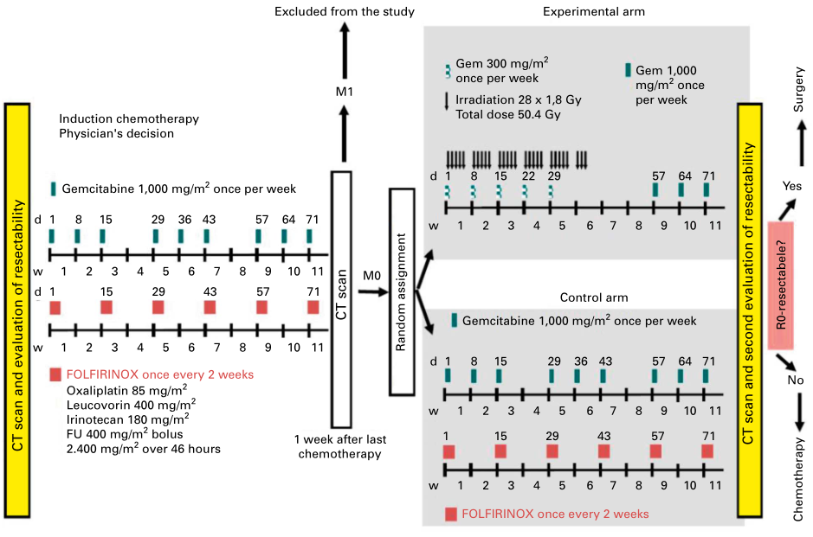
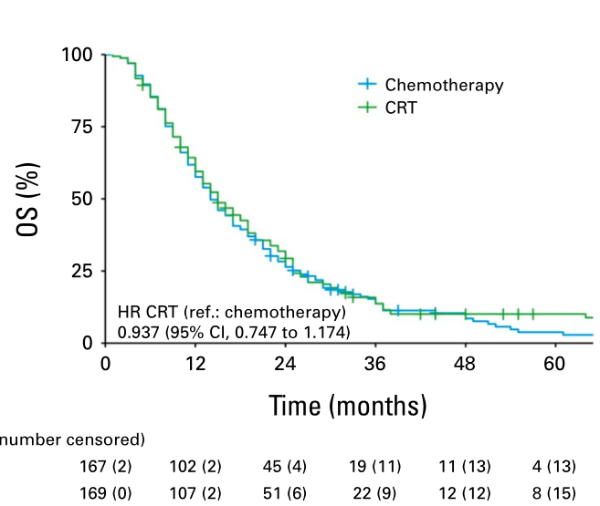
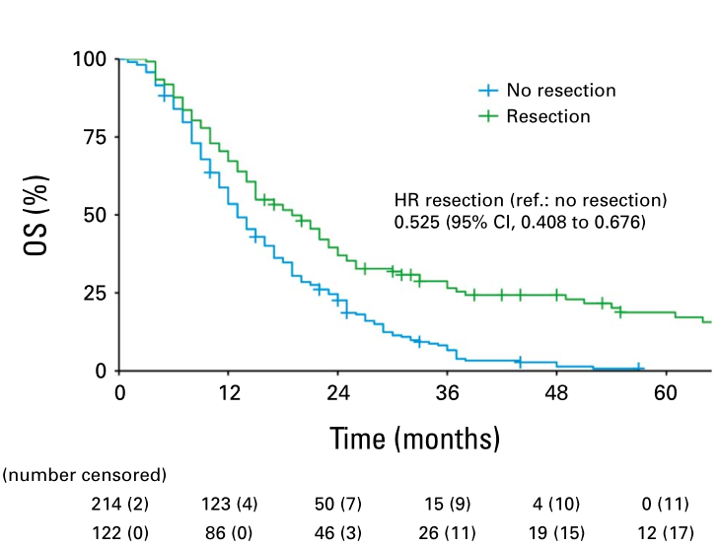
化疗+CRT vs. 化疗
CONKO-007研究
诱导化疗+CRT较化疗未提高R0切除率_{（25% vs. 18%）}，两组OS相当，手术患者OS显著延长_{（19 vs. 13月）}
研究设计：III期随机对照研究
被排除出研究
试验组
主要终点
总R0切除率
吉西他滨300mg/m²，每周一次
吉西他滨1000mg/m²
每周一次
手术
纳入标准
诱导化疗方案由医生决定
放疗28次，每次1.8Gy，总剂量50.4Gy
年龄≥18岁
经组织学证实的不可切除的胰腺癌
经胸部和腹部CT确定无远处转移
ECOG PS≤2
吉西他滨1000 mg/m²，每周一次
是
次要终点
OS
DFS
局部区域控制率
DM
毒性反应
所有手术切除参数的比较(R0/R1/R2/未切除的比例)
CA19-9的影响
CT扫描及可切除性评估
随机分组
对照组
CT 扫描及可切除性评估
CT扫描
吉西他滨1000mg/m² 每周一次
是否可R0切除？
FOLFIRINOX方案，每2周一次
否
奥沙利铂 85 mg/m²
亚叶酸钙 400 mg/m²
伊立替康 180 mg/m²
氟尿嘧啶 400 mg/m²推注，2400 mg/m² 持续46小时
最后一次
化疗后1周
化疗
FOLFIRINOX方案，每2周一次
随机分配患者 | 化疗(n=167) | 放化疗(n=169) | P值
手术，例数(%) |  |  | 0.91
是 | 60/167(36) | 62/169(37)
否 | 107/167(64) | 107/169(63)
FOLFIRINOX疗后手术，例数(%) |  |  | 0.81
是 | 56/140(40) | 56/147(38)
否 | 84/140(60) | 91/147(62)
R0切除ª | 30/167(18) | 43/169(25) | 0.113
切除状态，例数^{b} |  |  | 0.03
R0 | 30/167(18) | 43/169(25)
R1 | 17/167(10) | 5/169(3)
R2 | 13/167(8) | 14/169(8)
未手术 | 107/167(64) | 107/169(63)
手术患者R0切除率 | 30/60（50） | 43/62（69.4） | 0.04
病理完全缓解(pCR), 例数(%) |  |  | 0.01
是 | 1/167(1) | 11/169(7)
否 | 166/167(99) | 158/169(93)
不同治疗组mOS
不同手术情况mOS
化疗
放化疗
未接受手术
手术
CRT组 vs 化疗组
mOS=15个月 vs 14个月
P=0.57
接受手术 vs 未接受手术
mOS=19个月 vs 13个月
P<0.001
OS(%)
OS(%)
HR 0.937
(95% Cl，0.747-1.174)
HR 0.525
(95% Cl，0.408-0.676)
风险患者数(删失数)
时间(月)
风险患者数(删失数)
时间(月)
化疗
放化疗
未接受手术
手术
Fietkau R, et al. J Clin Oncol. 2025 Aug 13:JCO2401502.
OS, 总生存期; DFS, 无病生存期; DM, 远处转移; ECOG PS, 美国东部肿瘤协作组体能状态

Slide 16
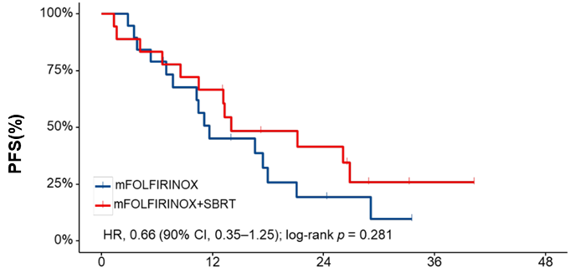
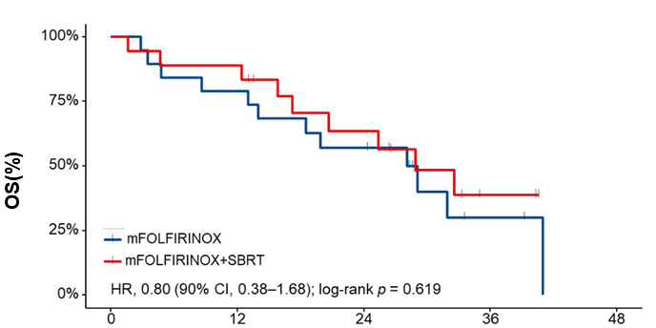
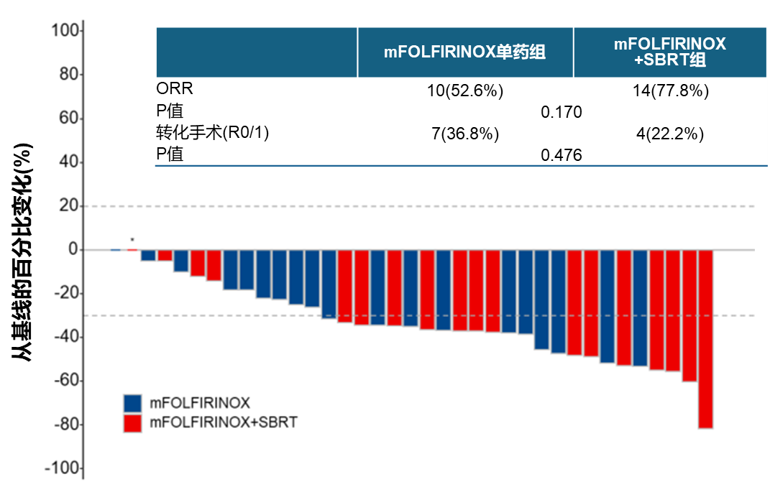
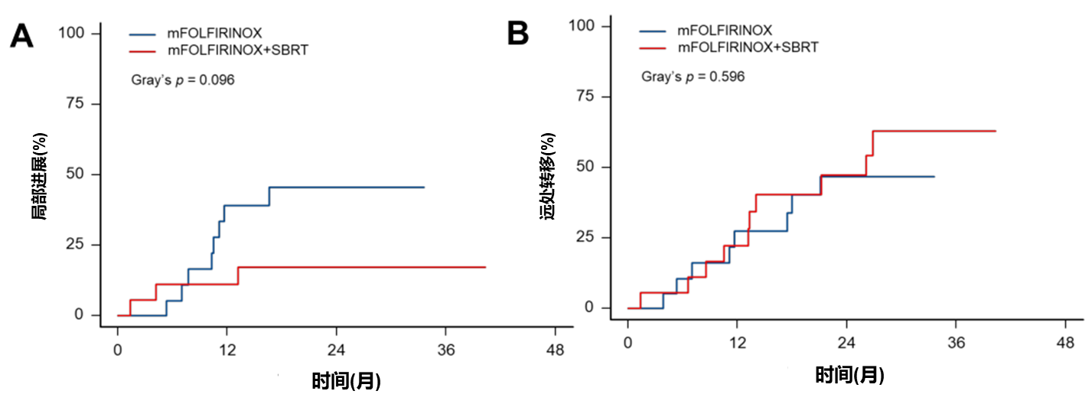
化疗+SBRT vs. 化疗
SABER II期研究
mFOLFIRINOX+SBRT 1年PFS率数值上提高_{（66.7% vs. 45.1%）}，手术转化率_{（22.2%vs. 36.8%）}及mOS_{（28.9 vs. 28.1月）}无优势
随机对照、Ⅱ期研究，旨在评估mFOLFIRINOX联合SBRT治疗既往未接受治疗的LAPC患者的疗效和安全性
主要终点：1年PFS率。2021-9-10至2024-1-26，共入组37例，因入组缓慢提前关闭（ 原计划入组92例）
 | mFOLFIRINOX组 | mFOLFIRINOX +SBRT组
事件数 | 15/19 | 12/18
mPFS(月)(95%CI) | 11.7月(7.7-18.0) | 14.0月(10.5-26.8)
1年PFS率(95%CI) | 45.1%(25.6-62.8) | 66.7%(45.1-81.4)
HR(95%CI)，P值 | 0.66(0.35-1.25)，P=0.281
OS
 | mFOLFIRINOX组 | mFOLFIRINOX +SBRT组
事件数 | 12/19 | 9/18
mOS(月)(95%CI) | 28.1个月(14.0-NE) | 28.9个月(17.2-NE)
1年OS率(95%CI) | 78.9%(58.3-90.2) | 88.9%(68.6-96.4)
HR(95%CI)，P值 | 0.80(0.38-1.68)，P=0.619
PFS
化疗+CRT 14月
化疗+CRT 28.9月
化疗 11.7月
化疗 28.1月
肿瘤缓解和转化手术率
局部进展（A）和远处进展（B）的累计发生率
 | mFOLFIRINOX组 | mFOLFIRINOX+SBRT组
ORR | 10(52.6%) | 14(77.8%)
P值 | 0.170
转化手术(R0/1) | 7(36.8%) | 4(22.2%)
P值 | 0.476
 | 1年局部进展率 | 1年远处转移率 | Gray’s P值
mFOLFIRINOX单药组 | 39.1% | 22.2% | 0.096
mFOLFIRINOX+SBRT组 | 11.1% | 27.4% | 0.596
Hyehyun Jeong, et al. 2025 ESMO. Abstract 2231P.

Slide 17

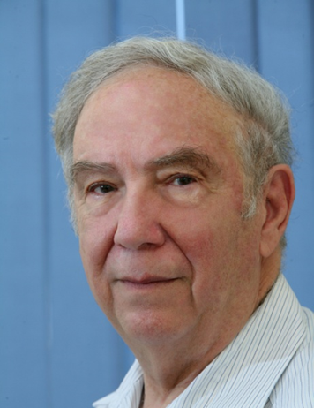

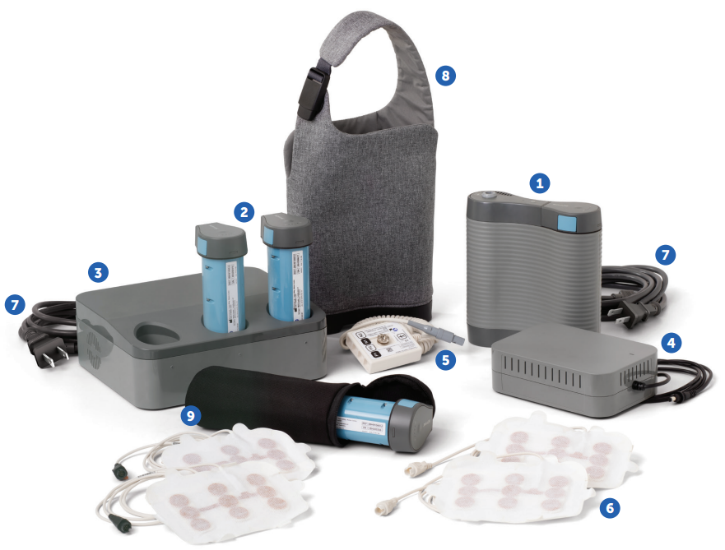



肿瘤电场治疗突破LAPC治疗困局
PANOVA-3研究是首个在LAPC中成功取得OS获益的III期研究
1. 电场发生器(设备)
2. 便携式电池x4
3. 便携式电池充电器
4. 电源适配器
5. 连接电缆和接线盒(CAD)x2
6. 电场贴片(头部6阵列)
7. 电源线
8. 肩包和肩带
9. 便携式电池袋
物理学/医学家Yoram Palti教授发现了该频率电场的抗肿瘤作用，并命名为肿瘤电场治疗(Tumor Treating Fields，TTFields)
这是一种非侵入性的全新抗肿瘤疗法，通过低强度、中频(100-500 kHz)、交变电场干扰肿瘤细胞有丝分裂，抑制肿瘤生长增殖并诱导肿瘤细胞凋亡等挥抗肿瘤作用。
头部肿瘤的佩戴
 | TTFields | 辐射
频率 (Hz) | 2X10⁵ | ~10⁸-10²⁰
波长 (m) | ~1500 | 10⁻¹¹-10⁻¹³
胸部肿瘤的佩戴
TTFields是介于100-500kHz之间的中频、低强度的交变电场，该频段首次应用于医疗领域
通过可穿戴医疗设备和2对贴片(胶带与水凝胶覆盖的生物相容性绝缘陶瓷盘)局部递送至肿瘤部位
腹部肿瘤的佩戴
Lukas RV, et al. Journal of neuro-oncology. 2017;135(3):593-599.
Mario E Lacouture, et al., Front Oncol. 2020 Jul 28;10:1045.
Stupp R, et al. Jama. 2015;314(23):2535-2543.
Stupp R, et al. Jama. 2017;318(23):2306.

Slide 18
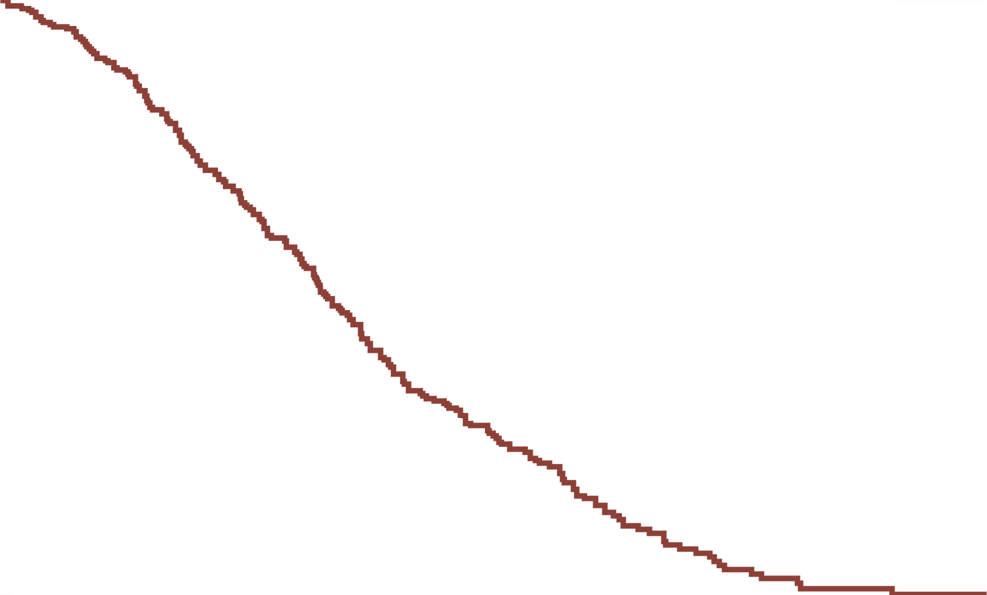
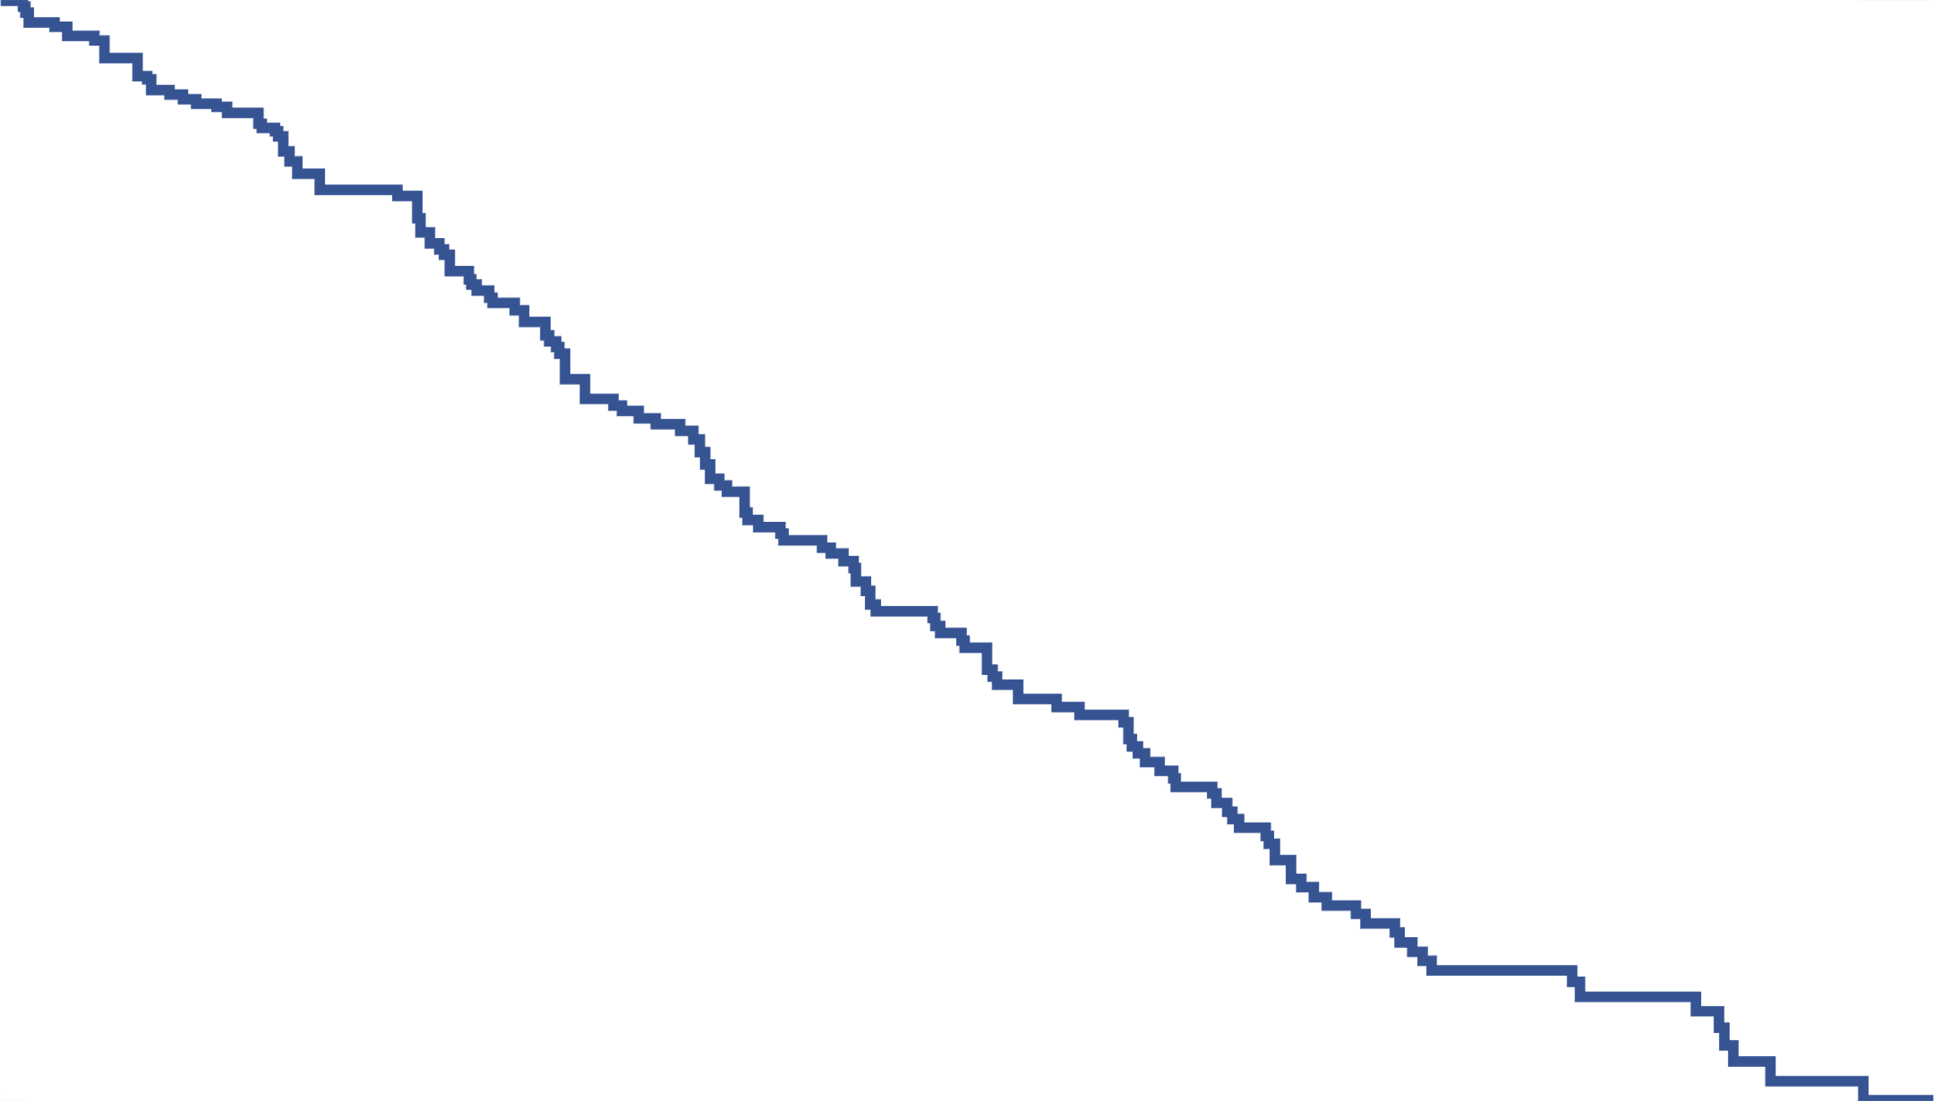
肿瘤电场+化疗 vs. 化疗
PANOVA-3
肿瘤电场+AG显著延长OS（16.2 vs. 14.2月），死亡风险下降18%，改善局部PFS，远处PFS显著延长了2.4个月
研究设计：多中心、随机对照、III期研究
主要纳入标准
TTFields治疗
吉西他滨1000mg/m²＋白蛋白结合紫杉醇125mg/m²
随访：每4周1次
(CT每8周1次)
研究终点
局部期胰腺癌患者
年龄≥18岁
未接受过治疗
活检确认的疾病
预期寿命≥3个月
ECOG PS 0-2
主要终点：OS
次要终点：
    研究者评估的PFS
    局部无进展生存期
    ORR
    1年生存率、 QoL、无痛生存期、切除率、安全性
2018年5月到2023年2月，全球20个国家的196家中心，共入组571例患者，其中中国大陆入组64例（11%）患者。
数据截止日期：2024年10月16日
R
1:1
局部进展后每月进行生存随访
吉西他滨1000mg/m^{2†}＋白蛋白结合紫杉醇125mg/m^{2†}
随访：每4周1次
(CT每8周1次)
按ECOG PS和区域分层
事后分析：远处无进展生存期
主要终点：mOS
ITT人群：局部PFS
ITT人群：远处PFS
中位值
2个月
死亡风险
18%
中位值
2.1个月
局部进展或死亡风险
16%
中位值
2.4个月
远处转移或死亡风险
26%
1.0
 | TTFields +AG | AG
事件数 | 201 | 230
中位值 (95% CI) | 16.2 (15.0 ，18.0) | 14.2 (12.8 ，15.4)
1.0
 | TTFields +AG | AG
事件数 | 113 | 119
中位值 (95% CI) | 13.9 (12.2 , 16.8) | 11.5 (10.4 , 12.9)
0.9
 | TTFields +AG | AG
事件数 | 155 | 139
中位值 (95% CI) | 12.5 (10.7 , 14.5) | 10.4 (9.1 , 11.8)
0.9
0.8
1.0
0.8
0.7
0.9
0.7
0.6
0.8
0.6
OS(概率)
TTFields + AG
0.7
远处PFS(概率)
TTFields + AG
0.5
AG
0.6
TTFields + AG
0.5
AG
局部PFS(概率)
0.4
0.5
AG
0.4
0.3
风险比= 0.82
(95% CI: 0.68, 0.99)
Log rank P=.039
0.4
0.3
风险比= 0.74
(95% CI: 0.57 , 0.96)
Log rank P=0.022
0.2
0.3
风险比= 0.84
(95% CI: 0.67 , 1.06)
Log rank P=0.151
0.2
0.1
0.2
0.1
删失
0.1
删失
删失
0
0
0
6
12
18
24
0.0
0
6
12
18
24
30
36
0
6
12
18
24
风险数：
时间（月）
风险数：
时间（月）
风险数：
时间（月）
TTFields+AG
TTFields+AG
285
162
90
36
9
TTFields+AG
164
86
33
285
224
166
104
50
26
14
AG
285
11
AG
AG
55
19
286
228
164
98
41
16
9
286
139
56
20
8
286
138
6
1. Vincent J. Picozzi,et al. 2025 ASCO LBA 4005; 2.Babiker HM, Picozzi V, Chandana SR, et al. J Clin Oncol. Published online May 31, 2025. doi:10.1200/JCO-25-00746.

Slide 19
肿瘤电场+化疗 vs. 化疗
PANOVA-3
肿瘤电场+AG较单纯化疗，可有效控制疼痛症状，显著改善患者生活质量，安全性良好
TTFields+AG 显著延长疼痛无恶化生存期
TTFields+AG 显著延长生活质量无恶化时间
ITT人群：
ITT人群：总体健康状态
中位值
6.1个月
疼痛加重或死亡风险
26%
1.0
1.0
 | TTFields +AG | AG
事件数 | 102 | 110
中位值 (95% CI) | 15.2 (10.3 , 22.8) | 9.1 (7.4 , 12.7)
0.9
TTFields + AG vs AG
中位生活质量无恶化时间：
7.1个月 vs 5.7个月（P=0.023）
0.9
0.8
0.8
0.7
0.7
0.6
0.6
未发生恶化的概率
0.5
TTFields + AG
0.5
无疼痛生存期(概率)
疼痛无恶化生存率
AG
0.4
TTFields + AG
0.4
0.3
风险比= 0.74
(95% CI: 0.56 , 0.97)
Log rank P=0.027
0.3
0.2
0.2
AG
0.1
删失
0.1
+删失
0.0
0.0
0
6
12
18
24
30
36
风险数
0
6
12
18
24
风险数
时间（月）
至恶化10分或死亡的时间（月）
TTFields +AG
285
122
58
25
7
2
1
TTFields +AG
285
88
38
11
2
AG
286
98
30
12
4
1
0
AG
286
60
19
7
2
ITT | TTFields + GnP | GnP | P值
中位无痛生存期 | 15.2m | 9.1m | 0.027
HR = 0.74 (95%CI: 0.56, 0.97)
1年无痛生存率 | 54.1% | 45.1% | 0.056
ITT | TTFields + GnP | GnP | P值
中位至恶化时间* | 7.1m | 5.7m | 0.023
HR = 0.77 (95%CI: 0.61, 0.97)
1年无恶化率 | 33.3% | 23.3% | 0.0414
疼痛无恶化生存期（pain-free survival ）定义：从随机化时间到患者报告的视觉模拟评分（VAS）较基线测量值增加≥20分或死亡的时间；末次VAS评估后8周内的死亡被认定为事件；未出现事件的患者将在末次VAS评估日期进行删失处理
*定义：至患者在单独的QoL量表上的评分首次下降≥10分的时间点或死亡的时间
安全性： TTFields+AG与 AG ≥3级AEs发生率分别为88.7%和84.3%；常见≥3级AEs包括中性粒细胞减少(47.8% vs. 47.6%)和贫血(21.9% vs 22.3%) ; 76.3%接受TTFields的患者出现设备相关皮肤不良事件，绝大多数为轻-中度，≥3级为7.7% 。
1. Vincent J. Picozzi,et al. 2025 ASCO LBA 4005; 2.Babiker HM, Picozzi V, Chandana SR, et al. J Clin Oncol. Published online May 31, 2025. doi:10.1200/JCO-25-00746.

Slide 20
小结：
1、LAPC化疗方案优化：与吉西他滨相比，联合化疗具有近期疗效优势，但OS相当，仍需根据患者体力状态选择化疗方案及治疗策略
2、LAPC化疗联合局部治疗：全身化疗基础上进一步联合放化疗或SBRT，未能进一步提高R0切除率、手术转化率或生存期，与既往诱导放化疗、序贯放化疗研究结果相似。
3、创新疗法肿瘤电场治疗突破LAPC治疗困局，与化疗相比，取得OS获益，有望改变局部进展期胰腺癌患者治疗格局。
研究名称 | 研究人群 | 研究类型 | 研究设计 | 样本量 | 主要终点 | 差异 | R0切除 | 其它生存数据
CONKO-007 | LAPC | RCT III期 | CRT组：诱导化疗3个月→同步放化疗→化疗 →手术 | 169 | 总R0切除率 25% vs 18% | HR=0.937 P=0.57 | 25% | OS 15 vs 14 P=0.57
 |  |  | 化疗组：诱导化疗3个月→化疗→手术 | 167 |  |  | 18%
NEOPAN | LAPC | RCT III期 | FOLFIRINOX 6个月 | 85 | PFS 9.7 vs 7.7 | HR=0.7 P=0.04 | 5.9% | OS 15.7 vs 15.4 P=0.95
 |  |  | 吉西他滨6个月 | 86 |  |  | 4.7%
SABER | LAPC | RCT II期 | mFOLFIRINOX联合SBRT | 18 | 1y PFS率 66.7% vs 45.1% | P=0.281 | / | OS 28.1 vs 28.9 P=0.619
 |  |  | mFOLFIRINOX | 19 |  |  | /
PANOVA-3 | LAPC | RCT III期 | TTFields治疗+AG | 285 | OS 16.2 vs 14.2 | HR=0.82 P=0.039 | 7% | 远处PFS 13.9 vs 11.5 P=0.022
 |  |  | AG | 286 |  |  | 10%

Slide 21
目录
01
可切除/临界可切除胰腺癌：解锁手术之钥，新辅助治疗的突破与探索
02
局部晚期胰腺癌：拨开治疗迷雾，跃升疗效新高度
03
转移性胰腺癌：从“山穷水尽”到“百药争鸣”，靶向与免疫初见曙光

Slide 22

全身化疗仍为转移性胰腺癌主要治疗手段，疗效有限，mOS尚未突破一年
NAPOLI-3³
(Wainberg等; 随机，3期)
NALIRIFOX vs. 白蛋白结合型紫杉醇+吉西他滨
mOS：11.1 vs. 9.2m(HR 0.83, p=0.036)
1年OS率：45.6% vs 39.5%
PASS-01⁴
(Knox等; 中期，随机，2期)
白蛋白结合型紫杉醇+吉西他滨 vs. mFOLFIRINOX
(排除 gBRCA1/2)
mOS：9.7 vs 8.4 m(p=0.04)
1年OS率：N/A
PRODIGE 4¹
(Conroy等; 随机，3期)
FOLFIRINOX vs 吉西他滨
mOS：11.1 vs. 6.8m(HR 0.57, p<0.001)
1年OS率：48.4% vs 20.6%
2025
2013
2024
2011
主要研究方向：
化疗：最佳一线化疗方案探讨
靶向：KRAS、CLDN18.2等靶向治疗探索
免疫：免疫检查点抑制剂、肿瘤疫苗、溶瘤病毒等
MPACT²
(Von Hoff等; 随机，3期)
白蛋白结合型紫杉醇+吉西他滨 vs. 吉西他滨
mOS：8.5 vs 6.7m(HR 0.72, p<0.001)
1年OS率：35.0% vs 22.0%
FFX，FOLFIRINOX；mFFX，改良 FOLFIRINOX；mOS，中位总生存期；OS，总生存期
1. Conroy T et al. N Engl J Med. 2011;364(19):1817-1825. 2. Von Hoff DD et al. N Engl J Med. 2013;369(18):1691-1703. 3. Wainberg ZA et al. Lancet. 2023;402(10409):1272-1281. 4. Knox JJ et al. Journal of Clinical Oncology. 2024;42(17 suppl):LBA4004-LBA4004. 5. Cockrum P et al. Future Oncol. 2025;21(2):241-260.

Slide 23
转移性胰腺癌一线治疗，which one is better？
一线化疗方案优化
NAPOLI-3（III期）：NALIRIFOX vs. AG
PASS-01（随机II期）：mFOLFIRINOX vs. AG
JCOG1611（随机II/III期）：mFOLFIRINOX、S-IROX vs. AG
一线化疗
一线化疗模式优化
FUNGEMAX-PRODIGE 61（随机II期）：NAPOLI/AG交替序贯、NAPOLI vs AG
FOOTPATH（随机II期）： NAPOLI-1、NAPOLI-1/mFOLFOX6交替序贯 vs AG

Slide 24
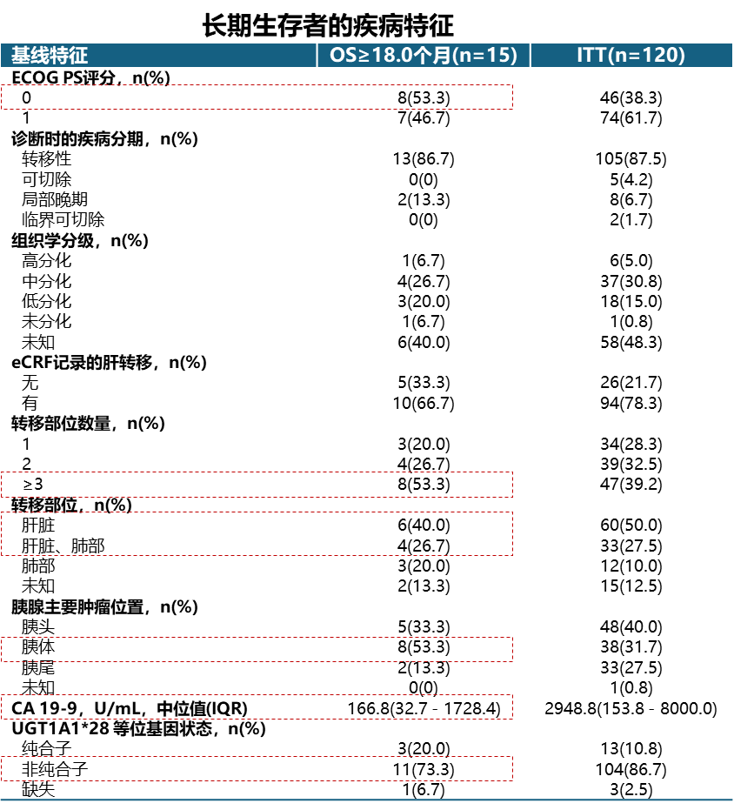
一线化疗方案优化
2025 ASCO NAPOLI-3 III期研究事后分析
NALIRIFOX较AG可显著延长患者mOS，其中年轻、低CA19-9和体能状态良好者更可能从治疗中获益
NAPOLI-3研究证明，NALIRIFOX方案优于标准AG方案，可显著延长转移性胰腺癌患者的生存期（mOS 11.1 vs 9.2 个月，HR 0.83，P=0.04），且总体安全性可管理。
本次报道是对NAPOLI-3研究中北美地区入组患者的事后分析，评估长期生存者（OS≥18个月，共15例）的基线特征和NALIRIFOX给药模式，以探索哪类患者更能从NALIRIFOX治疗中获益。
长期生存者的治疗模式
治疗特征 | OS≥18.0个月(n=15) | ITT(n=120)
伊立替康脂质体
剂量调整，n(%) | 10(66.7) | 63(52.5)
给药延迟，n(%) | 13(86.7) | 84(70.0)
暴露持续时间，周
中位值(IQR) | 65.1 (40.1-89.0) | 23.1 (10.9-44.8)
累积剂量，mg/m²
中位值(IQR) | 1229.4 (821.9-1513.9) | 429.3 (202.7-860.1)
治疗特征 | OS≥18.0个月(n=15) | ITT(n=120)
奥沙利铂
剂量调整，n(%) | 12(80.0) | 72(60.0)
给药延迟，n(%) | 12(80.0) | 83(69.2)
暴露持续时间，周
中位值(IQR) | 39.9 (26.6-76.4) | 21.8 (10.9-37.6)
累积剂量，mg/m²
中位值(IQR) | 962.3 (655.0-1470.3) | 481.9 (242.7-920.9)
长期生存者的人口统计学特征：中位年龄较小，为61.0岁
研究结论：
相当比例的长期生存者在基线时存在≥3个转移部位，但其他临床特征良好：年轻、胰头或胰尾部位肿瘤较少、体能状态良好且CA19-9水平较低
大多数长期生存者出现了剂量调整和/或治疗延迟情况，使得伊立替康脂质体和/或奥沙利铂的暴露时间延长，两种药物的累积剂量较高，且总mOS达19.5个月
研究不足：
样本量较小（n=15），应谨慎解读
Vincent Chung, et al. 2025 ASCO. Abstract # LBA4175.

Slide 25
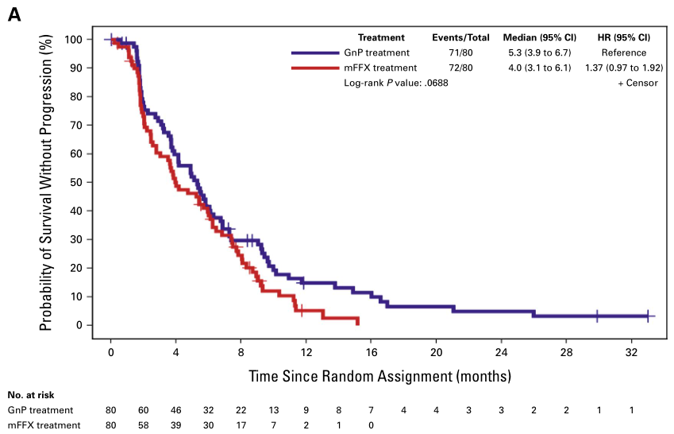
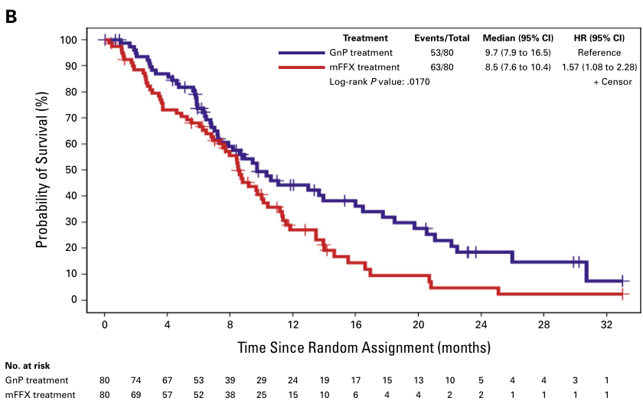
一线化疗方案优化
PASS-01 II期研究
一线AG mPFS与mFOLFIRINOX 相当_{（5.3 vs. 4.0月），}mOS_{（9.7 vs. 8.5月）}更优，SAE发生率更低_{（7% vs. 20%）}
除外BRCA/PALB2胚系致病突变
ITT mOS
主要终点：ITT mPFS
治疗 | GnP治疗 | mFFX治疗
事件数/总计 | 71/80 | 72/80
中位值(95% CI) | 5.3(3.9-6.7) | 4.0(3.1-6.1)
HR(95%Cl),Log-rankP值 | 1.37(0.97-1.92),0.0688
治疗 | GnP治疗 | mFFX治疗
事件数/总计 | 53/80 | 63/80
中位值(95% CI) | 9.7(7.9-16.5) | 8.5(7.6-10.4)
HR(95%Cl),Log-rankP值 | 1.57(1.08-2.28),0.0170
+删失
+删失
  P=0.017
PFS(%)
  P=0.069
AG 9.7月
OS(%)
AG 5.3月
mFOLFIRINOX 8.5月
GnP治疗
GnP治疗
mFFX治疗
mFOLFIRINOX 4.0月
mFFX治疗
自随机分配以来的时间(月)
风险患者数
自随机分配以来的时间(月)
风险患者数
GnP治疗
GnP治疗
mFFX治疗
mFFX治疗
转录组分析
经典型：mFOLFIRINOX的mPFS与AG相近（6.3 vs 5.4月，P=0.36），但OS显著短于AG（ 9.7 vs.13.9月，P=0.047 ）
基底样亚型：mFOLFIRINOX的mPFS（3.0 vs. 5.5月，P=0.17）及 mOS均数值上短于AG（7.5 vs. 8.9月，P=0.75）
安全性 ：
TRAEs需住院治疗： mFOLFIRINOX vs. AG：20%（14/71例）vs. 7%（5/69例）
mFOLFIRINOX SEA：7 例胃肠道并发症、3 例发热性中性粒细胞减少，肺炎、急性肾衰竭、肺栓塞和小脑梗死各1例。
AG SAE：2 例严重乏力，恶心、蜂窝织炎和急性肾衰竭各1例。
另有1例患者（0.6%）因经皮研究活检后出现腹痛而需留院观察一夜
FOLFIRINOX：亚叶酸、氟尿嘧啶、伊立替康、奥沙利铂；mFFX：改良FOLFIRINOX；OS：总生存期；PFS：无进展生存期；GnP：吉西他滨/白蛋白结合型紫杉醇；HR：风险比；ITT：意向治疗
Knox JJ, et al. J Clin Oncol. 2025 Sep 10:JCO2500436.

Slide 26
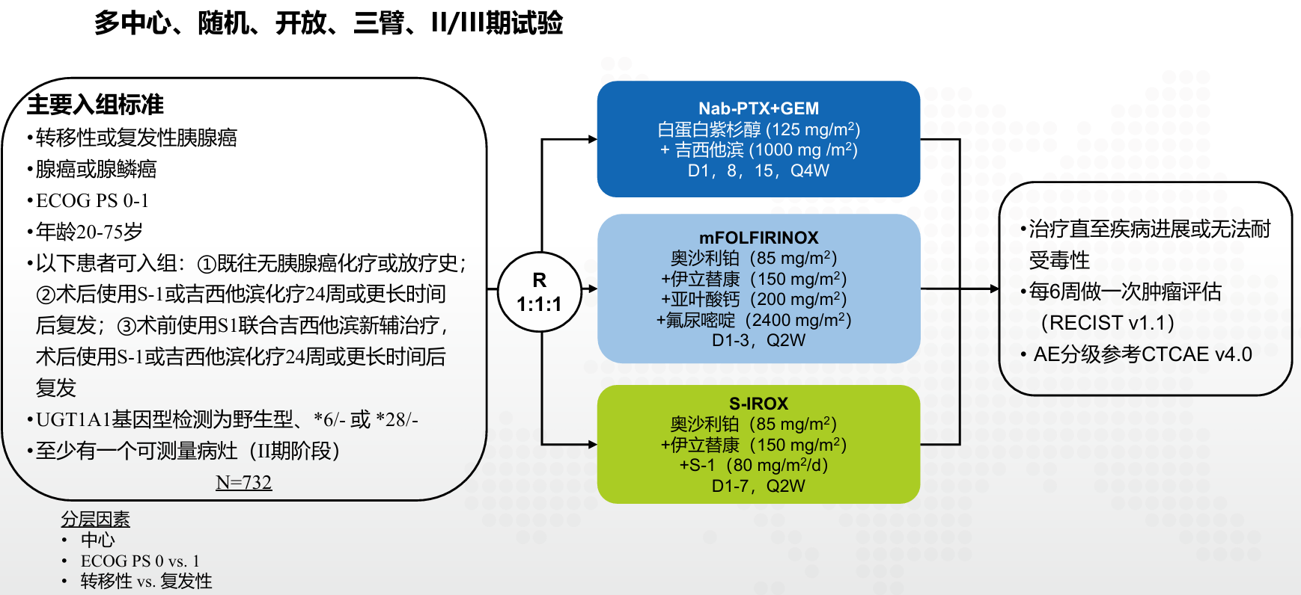
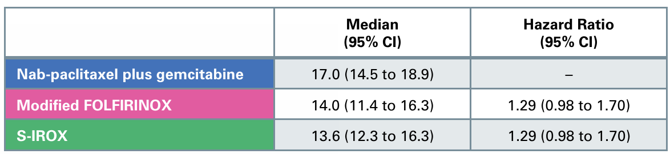
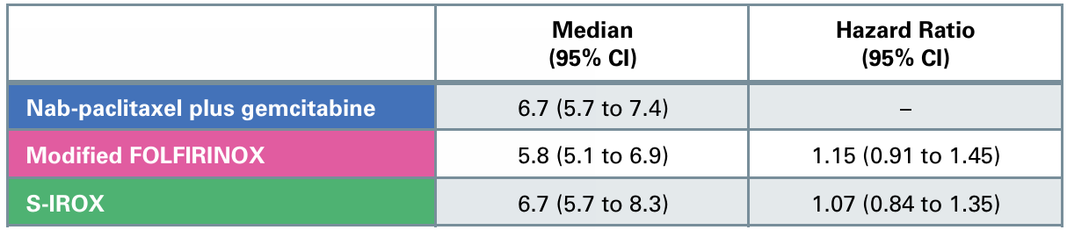
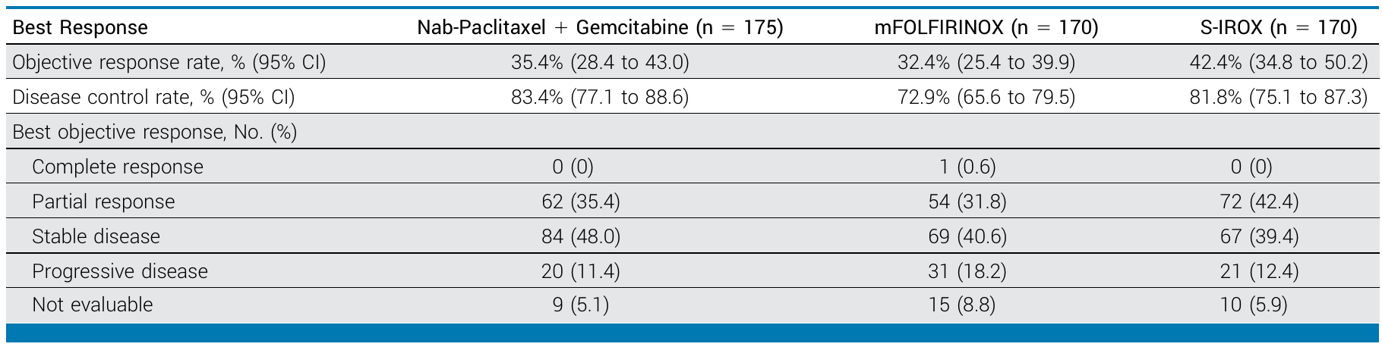
一线化疗方案优化
JCOG1611研究
mFOLFIRINOX、S-IROX OS均不优于AG（13.6 vs. 14 vs. 17月），虽骨髓毒性略低，但胃肠毒性高
OS
PFS
安全性：AG vs. mFOLFIRINOX vs. S-IROX
3-4级中性粒细胞减少：60.3% vs. 51.5% vs. 38.7%
3-4级厌食：5.2% vs. 22.8% vs. 27.6%
3-4级腹泻：1.1% vs. 8.8% vs. 23.0%
仅1例S-IROX组患者（0.2%）发生治疗相关死亡。
主要终点：S-IROX组ORR（II期），OS（III期）
III期研究的ORR和DCR
结论：
在转移性或复发性胰腺癌一线治疗中，mFOLFIRINOX和S-IROX的OS均不优于AG，且前两者胃肠道毒性更显著
AG仍为体能状态良好患者的优选方案
Akihiro Ohba et al. Modified Fluorouracil, Leucovorin, Irinotecan, and Oxaliplatin or S-1, Irinotecan, and Oxaliplatin Versus Nab-Paclitaxel + Gemcitabine in Metastatic or Recurrent Pancreatic Cancer (GENERATE, JCOG1611): A Randomized, Open-Label, Phase II/III Trial. JCO 0, JCO.24.00936.DOI:10.1200/JCO.24.00936

Slide 27
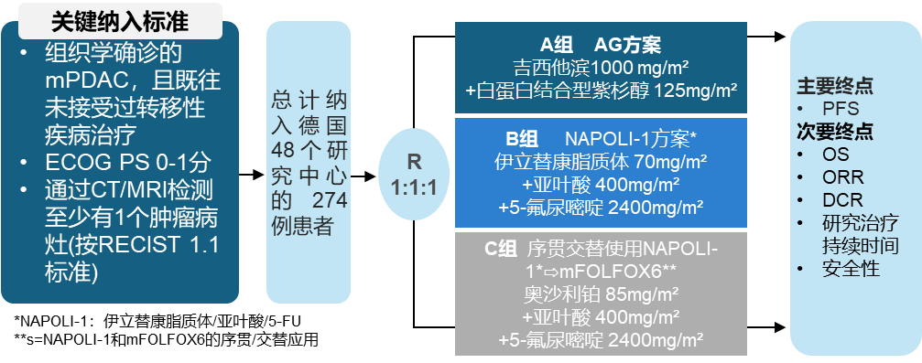
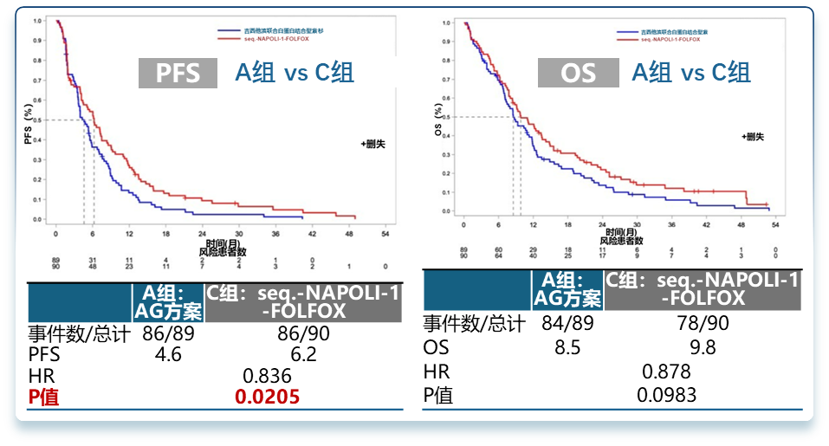
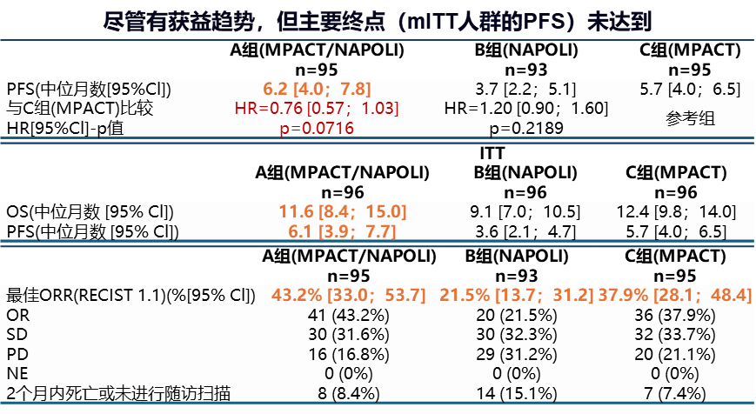
一线化疗模式优化
与AG相比，NAPOLI → mFOLFOX6显著延长PFS_{（6.2 vs. 4.6月，达终点）}，OS无差异
与AG相比，AG→NAPOLI PFS有获益趋势_{（6.2 vs. 3.7月，未达终点）}，OS无差异
FOOTPATH研究设计：开放标签、随机对照、Ⅱ期
FUNGEMAX-PRODIGE 61研究设计：随机、II期、对照研究
N=288
纳入标准
未接受过化疗的mPDAC
胆红素水平<1.5 ULN
体能状态(PS)0-1
A组
AG方案2个月，
交替NAPOLI方案2个月
R
B组
仅NAPOLI方案
MPACT方案：吉西他滨+白蛋白紫杉醇（AG）
NAPOLI方案：伊立替康脂质体/亚叶酸/5-FU
C组
仅AG方案
主要终点：6个月无进展生存(PFS)率*
结论：与AG方案相比，NAPOLI-1/mFOLFOX6交替可显著延长PFS，OS获益未达统计学差异；NAPOLI-1与AG相比，未显著延长PFS和OS；交替序贯使用NAPOLI方案和mFOLFOX6可能是治疗初治mPDAC的有效选择
结论：与AG方案相比，NAPOLI/AG交替序贯或NAPOLI化疗均不优于标准AG治疗，但NAPOLI/AG交替治疗方案是可行且可耐受的，并且与更高的ORR、12个月PFS率和24个月OS率相关，同时神经病变发生率更低，可考虑用于不适合接受FOLFIRINOX治疗的患者。
Julien Taieb, et al. 2025 ASCO. Abstract # 4184.
Christoph Benedikt Westphalen, et al. 2025 ESMO. Abstract 2221P.

Slide 28
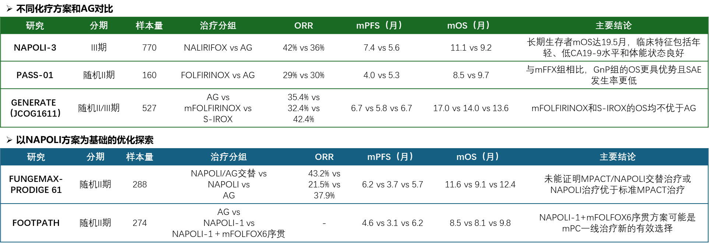
转移性胰腺癌一线治疗，which one is better？
小结：
NALIRIFOX一线治疗转移性胰腺癌疗效显著，为体能状态良好患者的首选方案之一。
AG、mFOLFIRINOX方案仍为转移性胰腺癌一线主要化疗方案，但相较于AG方案，mFOLFIRINOX方案未能进一步提升疗效。
序贯化疗策略，不同研究间存在疗效差异，需进一步探索。
研究方向：优化联合用药方案、探索新治疗模式、识别优势人群。

Slide 29
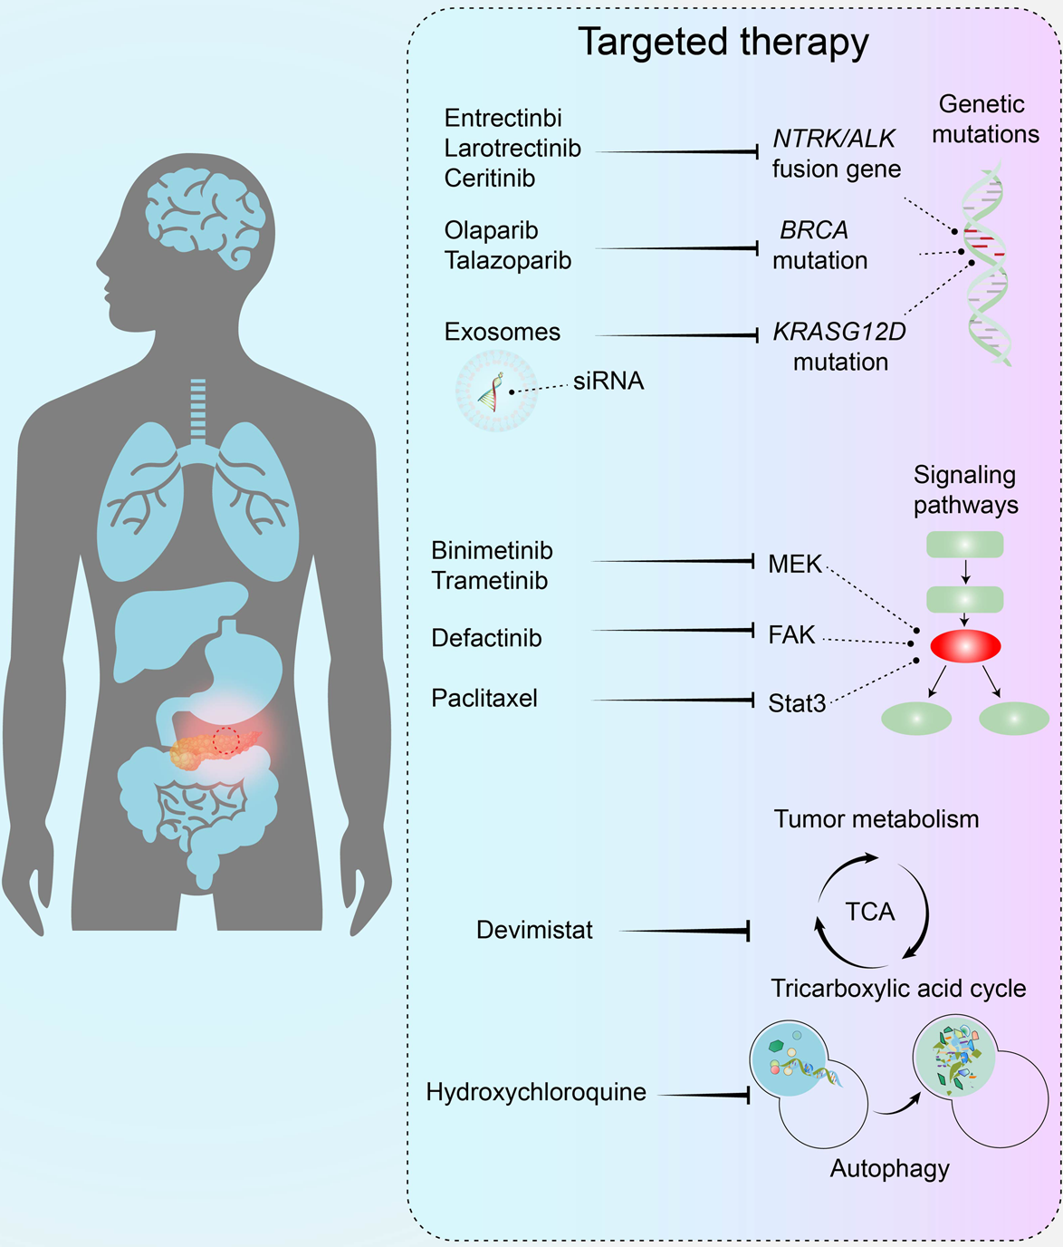
靶向治疗在转移性胰腺癌中的探索
胰腺癌新兴靶点中，以KRAS G12D抑制剂及CLDN18.2靶向药研发热度最高，临床进展最快，其他多数靶点仍处于早期探索阶段。
新药 | 治疗靶点 | 分期 | 治疗线 | 治疗方案 | III期研究
HRS-4642 | KRAS G12D | Ib/II期 | 一线 | HRS-4642联合AG | ongoing
GFH375 | KRAS G12D | I/II期 | 后线 | GFH375单药 | ongoing
FG-M108 | CLDN 18.2 | I/II期 | 一线 | FG-M108联合AG | -
IBI343 | CLDN 18.2 | I期 | 后线 | IBI343单药 | ongoing
佐妥昔单抗 | CLDN 18.2 | II期 | 一线 | 佐妥昔单抗+AG | -
elraglusib | GSK-3β | 随机II期 | 一线 | Elraglusib+AG vs AG | -
Temab-A | C-MET | I期 | 后线 | Temab-A单药 | -
MRG004A | TF | I期 | 后线 | MRG004A单药 | -
EBC-129 | CEACAM5/6 | I期 | 后线 | EBC-129单药 | -

Slide 30
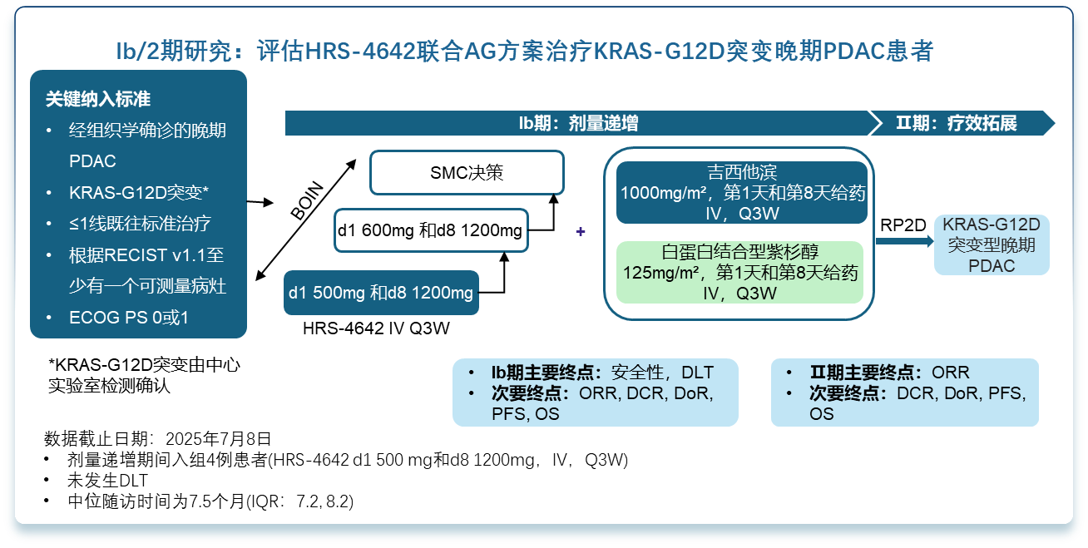
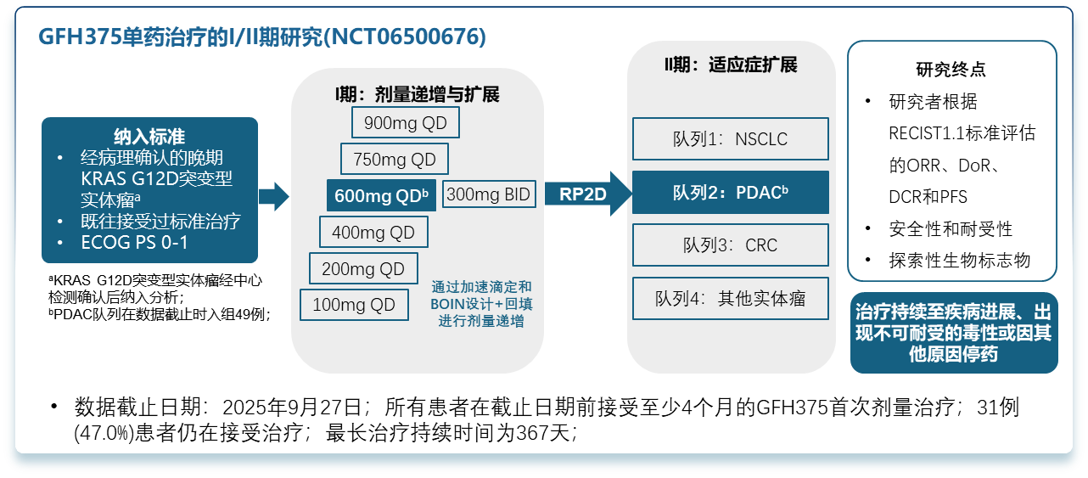
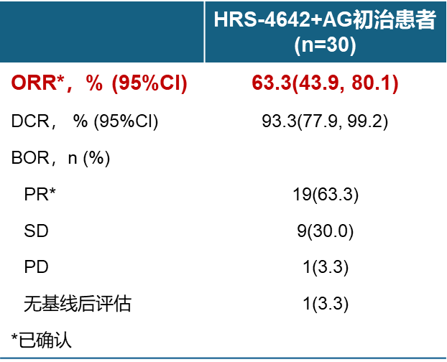
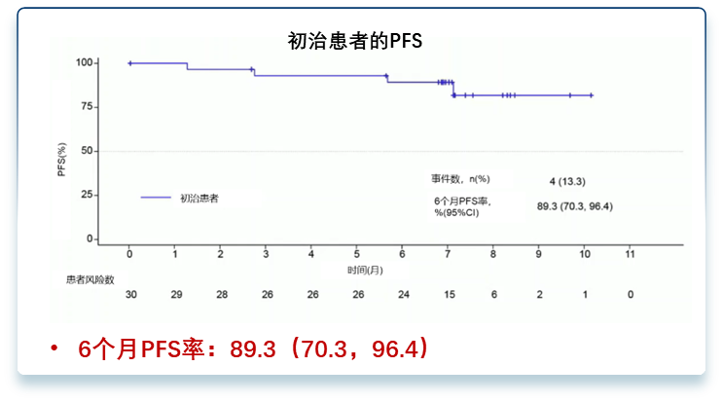
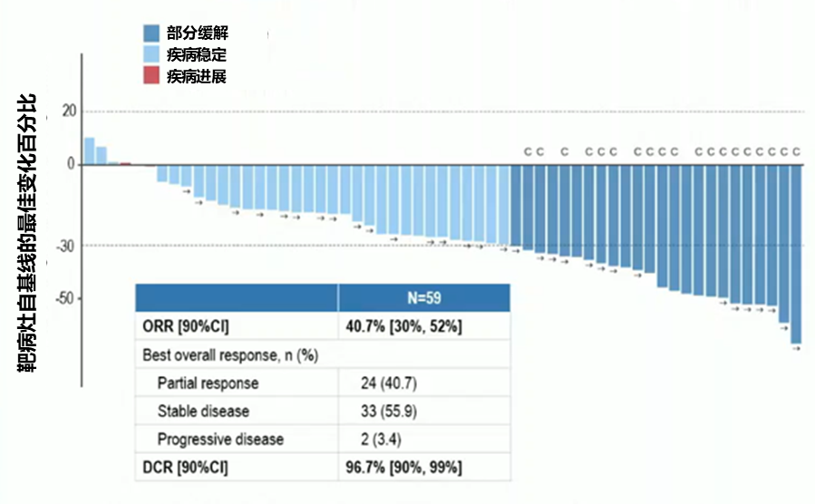
KRAS G12D：突破成药壁垒，HRS-4642和GFH375展现抗肿瘤活性
HRS-4642联合AG 一线治疗 KRAS-G12D突变晚期胰腺癌
HRS-4642一种高亲和力、选择性、长效且非共价结合的KRAS G12D抑制剂
GFH375单药治疗 既往经治 的晚期KRAS G12D突变型mPC患者
GFH375是一种口服、强效、高选择性的KRAS G12D抑制剂
一线 ORR 63.3%，DCR 93.3%
中位随访时间 5.65个月：mPFS 5.52个月，4个月PFS率为78.2%；
mOS尚未达到，4个月OS率为92.2%。
安全性结果
7例患者因提前退出未进行治疗后肿瘤评估：1例上消化道出血、1例呼吸衰竭（均与GFH375无关)；1例开始新抗癌治疗；4例患者决定提前停药。
3级TRAEs 30.3%（N=20例）
4级TRAEs 1.5%（N=1例）
导致停药TRAEs 3.0%（N=2例）
导致减量TRAEs 6.1%（N=4例）
后线ORR 40.7%，DCR 96.7%
 | N=59
ORR(90%CI) | 40.7%(30%,52%）
最佳总体缓解，n(%) | -
部分缓解 | 24(40.7)
疾病稳定 | 33(55.9)
疾病进展 | 2(3.4)
DCR(90%CI) | 96.7%(90%,99%)
HRS-4642+AG安全性可控，≥3级TRAEs主要为血液学毒性，未出现导致停药或死亡的的TRAEs。
Liwei Wang, et al. 2025 ESMO. Abstract 2215MO.
Aiping Zhou, et al. 2025 ESMO. LBA84.

Slide 31
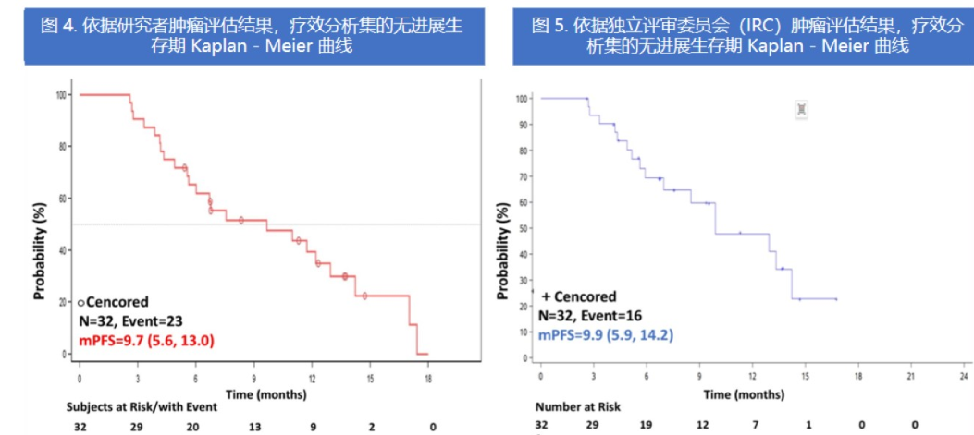
CLDN18.2：单抗及ADC药物初步显示出一定疗效，有待进一步验证
I期研究：IBI343(CLDN18.2 ADC)单药后线治疗CLDN18.2 （1+2+3+≥60%）晚期胰腺癌患者的ORR 22.7%，mOS 9.1月。
截至2025年3月14日，中国和澳大利亚共入组83例PDAC患者，其中58例接受6 mg/kg治疗
在CLDN18.2表达阳性(IHC 1+2+3+≥60%)、且经多线治疗进展的患者中，mOS为9.1个月，ORR为22.7%；二线治疗的mOS为12.1个月
II期GLEAM研究（ 2025-10月）：佐妥昔单抗+AG一线治疗转移性胰腺癌失败，未达到OS主要终点。
研究失败可能与佐妥昔单抗作用机制及胰腺癌肿瘤微环境特性相关，致密的纤维间质可能阻碍大分子药物如单克隆抗体的有效渗透，从而限制药物疗效
Ib期研究：FG-M108(CLDN18.2单抗)+AG一线治疗CLDN18.2阳性局部晚期不可切除或转移性PDAC患者，mPFS 9.7月，安全性可控。
FGM108是一种特异性靶向CLDN18.2、具有增强ADCC活性的单克隆抗体，一线治疗局晚期或转移性胰腺癌的mPFS可达9.7个月
CLDN 18.2表达1+2+3+≥60%患者mOS为9.1个月
6 mg/kg | 中位PFS，月 | 中位OS，月
1+2+3+ ≤60% (N=12) | 1.4 (95% CI: 1.3-3.2) | 6.2 (95% CI: 1.4-NC)
1+2+3+ >60% (N=44) | 5.4 (95% CI: 4.1-8.2) | 9.1 (95% CI: 6.6-12.2)
mPFS
研究者评估
IRC评估
CLDN18.2表达1+2+3+≥60%，经过1L和2L治疗的mOS分别是12.1和9.1个月
6 mg/kg | 中位PFS，月 | 中位OS，月
既往1L治疗(N=17) | 5.4 (95% CI: 4.1-8.3) | 12.1 (95% CI: 6.6-19.5)
既往2L治疗(N=18) | 5.3 (95% CI: 2.8-9.6) | 9.1 (95% CI: 5.6-14.1)
既往≥2L治疗(N=27) | 5.3 (95% CI: 2.8-8.5) | 7.8 (95% CI: 5.6-11.9)
1+2+3+≥60%(n=44)组中确认的ORR为22.7%
FG-M108联合AG作为一线治疗方案， 在CLDN18.2+晚期PDAC患者中展现出有前景的临床疗效，且安全性可控
IBI343用于经治的CLDN18.2+晚期PDAC患者的耐受性良好，且表现出一定的临床疗效
1. Xianjun Yu, et al. 2025 ASCO. Abstract # 4017. 2. Liu, et al. 2025 ASCO. Abstract # 4188.

Slide 32
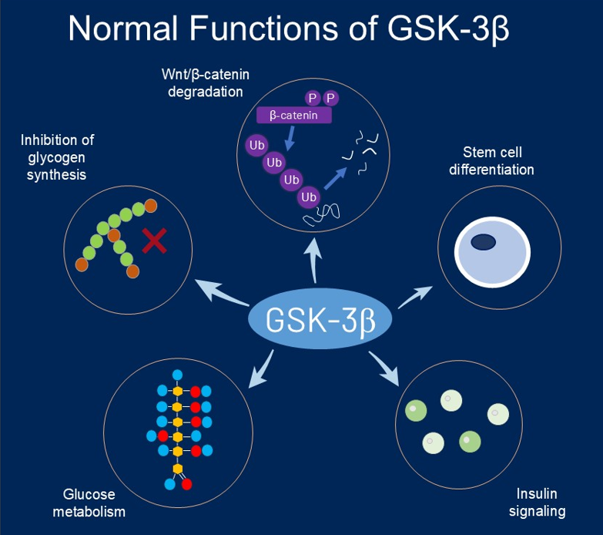
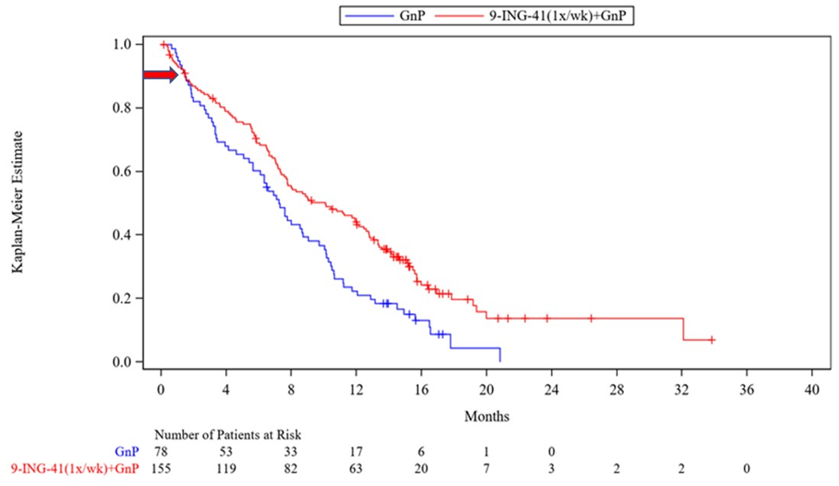
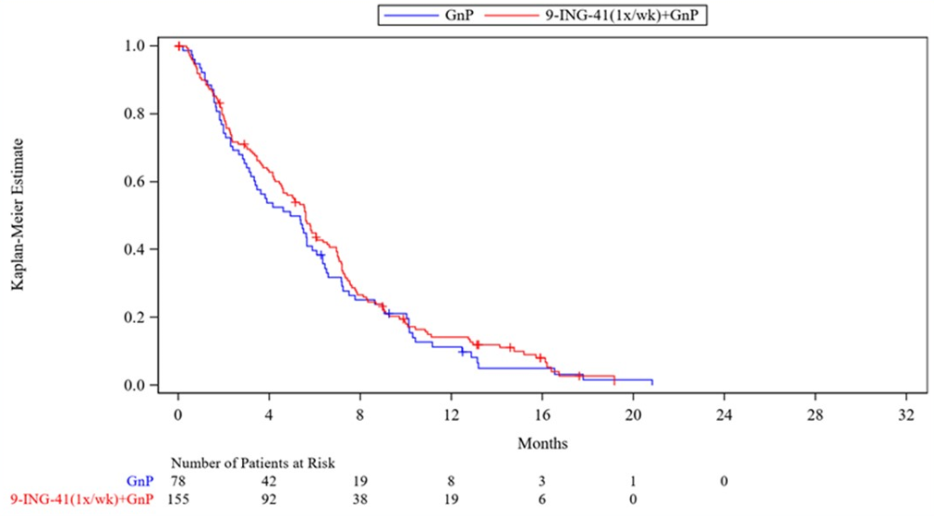
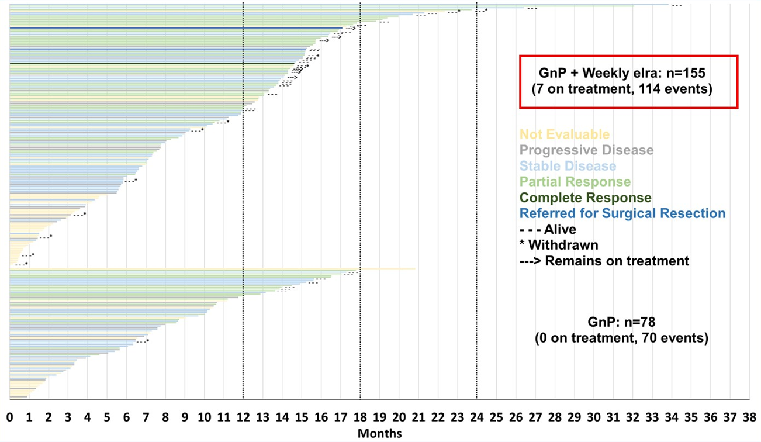
GSK-3β ：一线Elraglusib+AG较AG显著提高1年OS率_{（44.1% vs. 22.3%）}，mOS延长2.9个月
GSK-3β （糖原合成酶激酶-3β ）是一种丝氨酸/苏氨酸蛋白激酶，参与细胞内多个重要信号通路。在肿瘤发展中，GSK-3β的作用具有双向性，既可促进肿瘤存活与增殖，又可抑制肿瘤生长，是复杂且具有潜力的治疗靶点。
Elraglusib：新型、可穿透细胞的GSK-3β抑制剂，在既往的研究显示其对转移性胰腺癌有一定的疗效。
GSK-3β的正常功能
研究设计：随机、2期研究
Elraglusib(每周9.3 mg/kg)
+吉西他滨(D1、8、15 1000 mg/m²每28天为一个周期)
+白蛋白结合型紫杉醇(D1、8、15 125 mg/m²每28天为一个周期)
主要终点
Wnt/β-连环蛋白降解
入组标准：
≥18岁，患有转移性胰腺腺癌
可测量疾病(根据RECIST 1.1)
既往无转移性疾病的系统治疗
抑制糖原合成
导入期的1年OS率
完整研究的中位OS
干细胞分化
R
2:1
次要终点
吉西他滨(D1、8、15 1000 mg/m²每28天为一个周期)
+白蛋白结合型紫杉醇(D1、8、15 125 mg/m²每28天为一个周期)
ORR
DoR
PFS
TTF
DCR
N=207
葡萄糖
代谢
胰岛素信号传导
FPI：2021年10月11日；
LPI：2024年2月20日；
数据截止：2025年3月27日
主要终点：mOS 10.1 vs 7.2 个月，12 个月OS率翻倍(44.1% vs 22.3%，P=0.0005)，死亡风险降低 37%(HR=0.63，P=0.01)
达到改善生存期的主要疗效终点
缓解结果(安全性人群/mITT)
游泳图(安全性人群/mITT)
安全人群 | Elraglusib/GnP (N = 155) | GnP (N = 78)
mOS，月 [95% CI] | 10.1(7.7, 12.5) | 7.2(5.7, 9.0)
HR | 0.63，p=0.01*
12个月OS率 (%) | 44.1 |  | 22.3
p 值 | 0.0005*
18个月OS率 (%) | 19.7 | 4.4
24个月OS率 (%) | 13.8 | 0
安全人群 | Elraglusib/GnP (N = 155) | GnP (N = 78)
mPFS, 月 | 5.6 | 5.1
HR | 0.90，p=NS
事件数 (%) | 136 (87.7) |  | 75 (96.2)
mTTP, 月 | 5.1 |  | 3.4
HR | 0.79，p=NS
安全人群 | Elraglusib/GnP (N = 155) | GnP (N = 78)
ORR, % | 29.0 | 21.8
最佳缓解, n (%)
完全缓解 | 1 | 0
部分缓解 | 44 (28.4) | 17 (21.8)
疾病稳定 | 50 (32.3) | 27 (34.6)
疾病进展 | 21 (13.5) | 15 (19.2)
无法评估/未知 | 39 (25.2) | 19 (24.4)
DCR, % | 61.3 | 56.4
mDOR (月) | 5.5 | 4.0
7例正在治疗，114个事件
无法评估
疾病进展
Kaplan-Meier估计
疾病稳定
部分缓解
Kaplan-Meier估计
完全缓解
转诊手术切除
存活
撤回
仍在治疗中
*统计学显著
(无正在治疗，70个事件)
月
风险患者数
月
风险患者数
月
Devalingam Mahalingam, et al. 2025 ASCO. Abstract # 4006.

Slide 33
免疫检查点抑制剂联合治疗策略具有一定疗效，ORR 40-70%，mPFS 6-10个月
免疫检查点抑制剂联合治疗策略：通过化疗、放疗、靶向治疗等手段影响胰腺癌间质免疫微环境，将其由“冷肿瘤”改造为“热肿瘤”
免疫+化疗+抗血管
研究分期 | 入组人群 | 治疗线 | 例数 | 用药方案 | 疗效
II | 局晚期/转移性 | 一线 | 68 | AS+卡瑞利珠单抗+索凡替尼→ S-1+卡瑞利珠单抗 +索凡替尼 vs AG | ORR：51.1% vs 24.4%(p=0.01)，DCR：91.1% vs 88.9%， mPFS：7.9 vs 6.3个月，P=0.045，mOS：13 vs 11个月，P=0.318
Ib/II | 局晚期/转移性 | 一线 | 31~41 | KN046+AG+索凡替尼 | ORR：68.8%，DCR：100%，mPFS： 8.25m，mOS：11.14m
II | 晚期 | 一线 | 37 | TQB2868 + AG+安罗替尼，6周期→ TQB2868+GEM+安罗替尼 | ORR 70.3%，6个月PFS率：88.7%，6个月OS率：89.6%
II | 晚期 | 一线 | 34 | 斯鲁利单抗+AG+贝伐珠单抗生物类似物→mFOLFOX | ORR：67.6%，DCR：97.1%，mPFS：10.5个月，mOS：NR
II | 转移性 | 一线 | 16 | 恩沃利单抗+AG+重组人血管内皮抑素（Rh-endostatin） | ORR 37.5%，DCR 93.8%
KN046：靶向PD-L1/CTLA-4的人源化双特异性抗体； TQB2868：靶向PD-1/TGF-β的双功能融合蛋白
免疫+化疗+放 疗
研究分期 | 入组人群 | 治疗线 | 例数 | 用药方案 | 疗效
I/II | 转移性 | 一线 | 31 | NIVO+IPI+AG+SBRT | ORR 19%，DCR 65%，mPFS 6.1m，mOS 11.2m
II | 转移性 | 一线 | 47 | 斯鲁利单抗+AG+SBRT | ORR 75%，mPFS 9.4m，6个月PFS率80.8%，mOS 15.5m
Guang-Hai Dai, et al. 2025 ASCO. Abstract # 4161. 2. Wen-Quan Wang, et al. 2025 ASCO. Abstract # 4157. 3. Si Shi, et al. 2025 ASCO. Abstract # 4159. 4. Jieer Ying, et al. 2025 ASCO. Abstract # 4162.
5. Han Z, et al. 2025 ESMO. Abstract 2234P. 6. Michael B Bernstein, et al. Nat Rev Clin Oncol . 2016 Aug;13(8):516-24. 7. Inna Markovna Chen, et al. 2025 ASCO. Abstract # 4168. 8. Ke Cheng, et al. 2025 ASCO. Abstract # 4160.

Slide 34
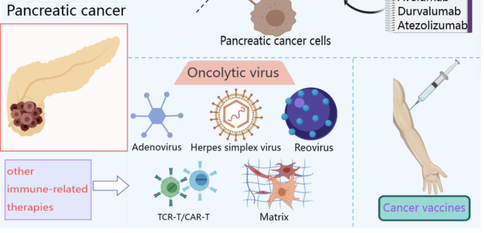

突破传统局限，新型免疫疗法取得一定进展，仍需进一步探索
adenovirus：腺病毒
herpes simples virus：单纯疱疹病毒
Reovirus：呼肠孤病毒
肿瘤溶解病毒
多种新型免疫疗法，如肿瘤疫苗、溶瘤病毒、CAR-T等也在不断探索中
TEDOPAM研究：肿瘤疫苗（OSE2101）联合化疗12月OS率65.78%，在胰腺癌治疗领域展现出初步疗效
VIRAGE研究：一线溶瘤腺病毒VCN-01联合AG方案改善OS，达到主要研究终点，为mPC带来新希望
疗法 | 研究分期 | 入组人群 | 治疗线 | 例数 | 用药方案 | 疗效
肿瘤疫苗 | II | 晚期/复发 | mFOLFIRINOX治疗后维持 | 107 | OSE2101联合FOLFIRI vs FOLFIRI | 12个月生存率：65.78% vs 61.22%
溶瘤腺病毒 | IIb | 转移性 | 一线 | 47 | VCN-01联合AG vs AG | mOS：10.8 vs 8.6m（HR=0.57；P=0.055）
1. 2025 NCCN胰腺癌诊疗指南 V2.. 2. Liu Y, et al. Cancer Discov. 2025 Jan 13;15(1):162-178. 3. Tang R, et al. Cell Rep Med. 2023 Oct 17:4(10):101234. 4. C J Halbrook, et al.Cell. 2023 Apr 13;186(8):1729-1754. 5. R Zheng, et al.Front Immunol. 2024 May 2:15:1383978.

Slide 35
总结
新辅助治疗在可切除/临界可切除胰腺癌中的应用价值及最佳方案选择仍是临床面临的挑战。
可切除胰腺癌：GS新辅助治疗、AG序贯FOLFIRINOX新辅助治疗均显著改善其生存结局，循证医学证据较高，有望改变现有可切除胰腺癌的治疗模式。
可切或临界可切：新辅助治疗仍以全身化疗为主，PAXG较FOLFIRINOX方案显著延长EFS。术前化疗联合放疗较新辅助化疗未进一步改善生存。
01
02
目前，局部进展期胰腺癌缺乏有效的标准治疗方案，临床仍以姑息化疗为主，亟需新的治疗手段。
诱导化疗后联合放化疗、不同化疗方案间的OS没有显著差异。 此外，SBRT联合化疗也未能显著改善患者的OS。
PANOVA-3研究是迄今为止针对该人群首个且唯一报告OS阳性结果的III期研究，证实了在化疗基础上联合肿瘤治疗电场可显著延长患者生存期，控制远处进展，提高患者生活质量。电场治疗将改变局部进展期胰腺癌患者的治疗格局！
03
转移性胰腺癌的系统治疗目前仍以化疗为基石，相关方案在不断优化中。与此同时，新型药物的探索也取得进展。
对于转移性胰腺癌，两药或三药化疗方案已成为一线标准治疗，同时也在探索更多联合化疗策略，以期优化用药模式，从而进一步改善患者生存。
靶向KRAS G12D、CLDN18.2、GSK-3β等靶点的药物已展现出初步的疗效和良好的安全性。
此外，针对胰腺癌这一典型的免疫“冷肿瘤”，免疫检查点抑制剂联合方案和多种新型免疫治疗策略也正在积极探索中。

Slide 36
谢谢！

